Slide 1

CEN207 Veri Yapıları · Hafta 14
Dosya Organizasyonu II
CEN207 Veri Yapıları — Hafta 14
Dr. Öğr. Üyesi Uğur CORUH · 2026-2027 Güz
RTEÜ Bilgisayar Mühendisliği · 2026-2027 Güz
Notes:
Konuşma notu: Hafta 13 bize sıralı bir dosya ve kova-hashli bir dosya verdi. Bu hafta soruyor: küçük bir dizin aramayı ucuzlatabilir mi, dizinin kendisi sonsuza dek dengeli kalabilir mi, ve hashlenmiş bir dosya hiç yeniden kurulmadan büyüyebilir mi?

Slide 2
CEN207 Veri Yapıları · Hafta 14
Bugünün planı (3 saat)
Saat | Konu
1 | Dizinler Anim 1–2 · ISAM Anim 3 · B-ağacı ekleme Anim 4
2 | B-ağacı arama/silme Anim 5–6 · B+-ağacı Anim 7
3 | Genişleyebilir/doğrusal hashleme Anim 8–9 · dış sıralama Anim 10–11
Öğrenme çıktıları: ÖÇ.1 (temel veri yapılarını açıklama) · ÖÇ.2 (karmaşıklık analizi) · ÖÇ.6 (dosya tabanlı depolama tasarımı) · ÖÇ.7 (doğru yapıyı seçme)
RTEÜ Bilgisayar Mühendisliği · 2026-2027 Güz
2
Notes:
Konuşma notu: On bir animasyon tüm dersi taşıyor; her çizim disk sayfalarını numarayla etiketler ve sağda okuma/yazma sayacı tutar.

Slide 3
CEN207 Veri Yapıları · Hafta 14
Bu haftanın kavramları — nerede
Kavram | Nerede
Birincil/ikincil dizin, ISAM | Bölüm 1–3
B-ağacı ekleme/arama/silme, B+-ağacı | Bölüm 4–7
Genişleyebilir hashleme, doğrusal hashleme | Bölüm 8–9
Dış birleştirmeli sıralama, yerine koyarak seçim | Bölüm 10–11
RTEÜ Bilgisayar Mühendisliği · 2026-2027 Güz
3
Notes:
Konuşma notu: Her terim ilk geçtiğinde tam olarak tanımlanır; bu tablo yalnızca onu tekrar bulacağınız yeri söyler.

Slide 4
CEN207 Veri Yapıları · Hafta 14
Kod örnekleri nasıl çalışır
• Her fikrin tam bir C ve Java programı var
• C: gcc -std=c11 -Wall -Wextra -o /tmp/x file.c && /tmp/x
• Java: javac -d /tmp/j File.java && java -cp /tmp/j File
• Kaynaklar: code/week-14/c/ ve code/week-14/java/
• İki program GERÇEK dosyalar yaratır, yalnız kendi kurduğu bir lab klasöründe
RTEÜ Bilgisayar Mühendisliği · 2026-2027 Güz
4
Notes:
Konuşma notu: external_merge_sort ve replacement_selection gerçek çalışma dosyaları yaratır, ama her zaman kendi yarattıkları ve sildikleri bir klasörün içinde.

Slide 5
CEN207 Veri Yapıları · Hafta 14
Özet — Hafta 13: sayfalar, sıralı dosyalar, kova hashleme
• Bir sayfa, disk G/Ç'sinin birimidir — bu haftanın da para birimi
• Sıralı bir dosya: sayfalar üzerinde ikili arama, O(log(n/B))
• Kova-hashli bir dosya: ~O(1) arama, ama taşma zincirleri
• Bugün: büyümeyi VE aramayı birlikte ucuzlatan yapılar
RTEÜ Bilgisayar Mühendisliği · 2026-2027 Güz
5
Notes:
Konuşma notu: Bu haftaki her şey ya sıralı dosyayı bir dizinle hızlandırır, ya da hashlenmiş dosyanın sabit kova sayısını çözer.

Slide 6
CEN207 Veri Yapıları · Hafta 14
Özet — Hafta 4: ağaçlar ve yeniden dengeleme
• Bir İAA düşmanca bir ekleme sırasında O(n)'e bozulabilir
• Yeniden dengeleme: bir değişiklikten sonra yerel olarak yeniden yapılandır
• Bir B-ağacı koca sayfaları dengeler, tek anahtarlı düğümleri değil
• Sayfaları bölmek ve birleştirmek yüksekliği hep O(log n) tutar
RTEÜ Bilgisayar Mühendisliği · 2026-2027 Güz
6
Notes:
Konuşma notu: Bugünün B-ağacı ailesi, Hafta 4'ün ağaç fikrini, tek anahtar değil birçok anahtar tutan sayfalara genelliyor.

Slide 7
CEN207 Veri Yapıları · Hafta 14
Haftanın haritası — genel bakış
Dizinler | Dengeli ağaçlar | Dinamik hashleme | Dış sıralama
Birincil, ikincil, ISAM | B-ağacı, B+-ağacı | Genişleyebilir, doğrusal | Birleştirmeli sıralama, yerine koyarak seçim
RTEÜ Bilgisayar Mühendisliği · 2026-2027 Güz
7
Notes:
Konuşma notu: Bu haritadaki her kutu aşağıda kendi slaytlarını alır, her biri adım adım bir animasyon ve tam bir C/Java programıyla.

Slide 8
CEN207 Veri Yapıları · Hafta 14
1. Birincil (Seyrek) Dizinler
RTEÜ Bilgisayar Mühendisliği · 2026-2027 Güz
8
Notes:
Konuşma notu: Bölüm 1 dizinleme ailesini açıyor: sayfa sayfa aramayı tek bir sayfa okumasına dönüştüren, belleğe sığan küçücük bir yapı.

Slide 9
CEN207 Veri Yapıları · Hafta 14
Başlangıç sorusu
Bir dosyanın sayfaları üzerinde ikili arama zaten O(log(n/B)) okumaya mal oluyor. RAM'e sığacak kadar küçük bir yapı bunu daha da kısaltabilir mi?
RTEÜ Bilgisayar Mühendisliği · 2026-2027 Güz
9
Notes:
Konuşma notu: Evet — yapı diske hiç dokunmayacak kadar küçükse, geriye yalnız TEK bir veri sayfası okuması kalır.

Slide 10
CEN207 Veri Yapıları · Hafta 14
Sezgi — bir kitabın bölüm sekmeleri
• Bir kelimeyi bulmak için her sayfayı çevirmek: çok yavaş
• Her bölümün ilk kelimesini tutan bir sekme
• Sekmeleri kontrol et (bedava, elinizde), TEK bölümü aç
• Bir seyrek dizinin her disk sayfası için yaptığı tam olarak bu
RTEÜ Bilgisayar Mühendisliği · 2026-2027 Güz
10
Notes:
Konuşma notu: Sekmeler elinizden (bellekten) hiç çıkmaz; yalnızca doğru bölümü açmak gerçek bir "sayfa çevirme" (disk okuma) maliyetidir.

Slide 11
CEN207 Veri Yapıları · Hafta 14
Fikir: SAYFA başına tek girdi
• Dizin: (ilk_anahtar, sayfa) çiftleri, veri sayfası başına bir
• Dosyanın kendisiyle aynı şekilde sıralı
• Küçük: verinin 1/B'i kadar — RAM'e sığar, ücretsiz taranır
• find_page: first_key <= key olan son girdi
RTEÜ Bilgisayar Mühendisliği · 2026-2027 Güz
11
Notes:
Konuşma notu: Sayfa başına tek girdi tuttuğundan (kayıt başına değil), devasa bir dosya için bile küçücük kalır.

Slide 12
CEN207 Veri Yapıları · Hafta 14
search_key: dizin taraması, sonra TEK sayfa okuması
• find_page, anahtar her first_key'den küçükse -1 döndürür
• -1: hiç disk erişimi gerekmez
• Aksi halde: o tek sayfayı oku, anahtarı içinde tara
• Toplam gerçek disk maliyeti: en çok bir sayfa okuması
RTEÜ Bilgisayar Mühendisliği · 2026-2027 Güz
12
Notes:
Konuşma notu: "Aralığın altında" uç durumunda, dizinin kendisi bile bir anahtarın yokluğunu sıfır disk G/Ç'siyle kanıtlayabilir.

Slide 13
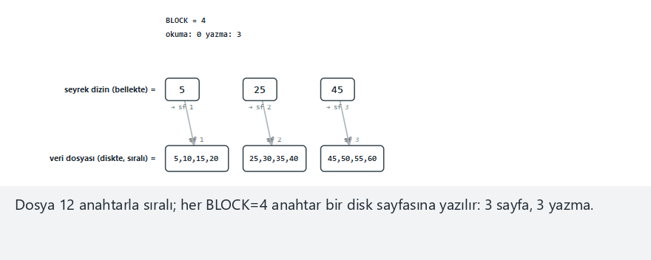
CEN207 Veri Yapıları · Hafta 14
Birincil dizin, adım adım
RTEÜ Bilgisayar Mühendisliği · 2026-2027 Güz
13
Notes:
Konuşma notu: Normal örnek: 12 anahtar, block=4 — dizin taramasının (bedava) tek bir sayfa okumasına nasıl devrettiğini izleyin.

Slide 14
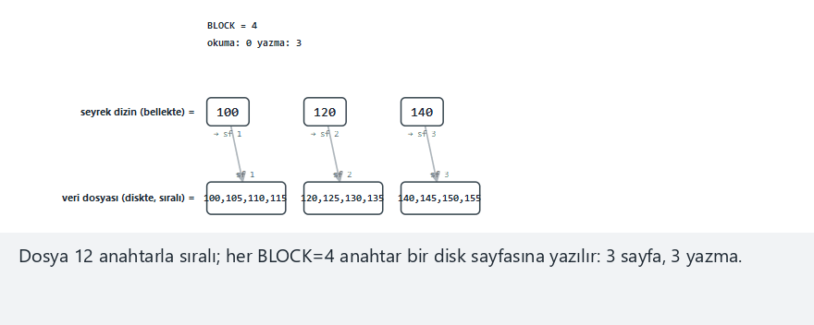
CEN207 Veri Yapıları · Hafta 14
Uç durum — her sorgu aralığın altında
RTEÜ Bilgisayar Mühendisliği · 2026-2027 Güz
14
Notes:
Konuşma notu: Her tek sorgu en küçük anahtardan küçük: tüm senaryo boyunca sıfır disk okuması.

Slide 15
CEN207 Veri Yapıları · Hafta 14
Kod — find_page
int find_page(IndexEntry index[], int idx_n, int key) {
int page = -1;
for (int i = 0; i < idx_n; i++) {
if (index[i].first_key <= key)
page = index[i].page;
else
break;
}
return page;
}
RTEÜ Bilgisayar Mühendisliği · 2026-2027 Güz
15
Notes:
Konuşma notu: Dizin sıralıdır, bu yüzden bir girdinin first_key'i hedefi aştığı an döngü durabilir.

Slide 16
CEN207 Veri Yapıları · Hafta 14
Kod — search_key
bool search_key(int data[][MAX_BLOCK], const int page_len[],
IndexEntry index[], int idx_n, int key, int *out_page) {
int page = find_page(index, idx_n, key);
if (page == -1) return false;
for (int i = 0; i < page_len[page]; i++)
if (data[page][i] == key) { *out_page = page; return true; }
*out_page = page;
return false;
}
RTEÜ Bilgisayar Mühendisliği · 2026-2027 Güz
16
Notes:
Konuşma notu: page == -1, herhangi bir disk erişiminden önce kısa devre yapar; aksi halde tam olarak bir sayfa okunur ve taranır.

Slide 17
CEN207 Veri Yapıları · Hafta 14
Karmaşıklık
• Dizin taraması: en kötü durumda O(n/B) karşılaştırma, ama sıfır disk G/Ç'si
• Garanti edilen tek disk okuması: tek veri sayfası
• Arama başına gerçek toplam G/Ç: O(1) sayfa okuması
• Dizin yeri: O(n/B) — kayıtla değil, sayfayla orantılı
RTEÜ Bilgisayar Mühendisliği · 2026-2027 Güz
17
Notes:
Konuşma notu: Daha büyük bir kurulum dizini de ikili ararardı, ama disk maliyeti her iki durumda da O(1) kalır.

Slide 18
CEN207 Veri Yapıları · Hafta 14
Sık yapılan hatalar
• Sıralı olmayan bir dosyada seyrek dizinin işe yarayacağını varsaymak
• "-1: hiçbir sayfa uymuyor"u "sayfa tarandı, eşleşme yok" ile karıştırmak
• Dizinin kendisinin RAM'e sığmayacak kadar büyümesine izin vermek
RTEÜ Bilgisayar Mühendisliği · 2026-2027 Güz
18
Notes:
Konuşma notu: Üçüncü hata, sırada gelen ISAM'ın çok seviyeli dizin için tam gerekçesidir.

Slide 19
CEN207 Veri Yapıları · Hafta 14
Mini soru
Bir seyrek dizin neden kayıt başına değil, yalnız SAYFA başına TEK girdiye ihtiyaç duyar?
RTEÜ Bilgisayar Mühendisliği · 2026-2027 Güz
19
Notes:
Konuşma notu: Hangi sayfayı okuyacağınızı bildiğinizde, bir sayfa okumasının ve sayfa-içi taramanın ne verdiğini düşünün.

Slide 20
CEN207 Veri Yapıları · Hafta 14
Cevap
Bir sayfa okuması + sayfa-içi tarama, o sayfadaki her kaydı zaten bulur. Sayfa başına daha fazla girdi hiçbir ek okuma kazandırmazdı.
RTEÜ Bilgisayar Mühendisliği · 2026-2027 Güz
20
Notes:
Konuşma notu: "Seyrek"in işe yaramasının tam nedeni bu: dizin yalnız "hangi sayfa"yı cevaplamalı, "hangi yuva"yı değil.

Slide 21
CEN207 Veri Yapıları · Hafta 14
2. İkincil (Yoğun) Dizinler
RTEÜ Bilgisayar Mühendisliği · 2026-2027 Güz
21
Notes:
Konuşma notu: Bölüm 2, dizinlemeyi, birçok kayıtta tekrar eden biri dahil, herhangi bir özniteliğe genelliyor.

Slide 22
CEN207 Veri Yapıları · Hafta 14
Başlangıç sorusu
Birincil dizin dosyanın kendi sıralama anahtarında çalışır. Bir dizin FARKLI, tekrar eden bir öznitelikte de yardımcı olabilir mi?
RTEÜ Bilgisayar Mühendisliği · 2026-2027 Güz
22
Notes:
Konuşma notu: Evet — ikincil anahtarın kendisine göre sıralı, yoğun bir dizin, tekrarların yan yana kümelenmesini sağlar.

Slide 23
CEN207 Veri Yapıları · Hafta 14
Sezgi — bir kütüphanenin konu kataloğu
• Kitaplar yer numarasına göre rafta durur (birincil sıra)
• Konu göre sıralı bir katalog kartı kitap başına vardır
• Aynı konudaki kartlar birbirinin yanına düşer
• Her kart yine de kitabın gerçek raf konumuna işaret eder
RTEÜ Bilgisayar Mühendisliği · 2026-2027 Güz
23
Notes:
Konuşma notu: Katalog yoğundur (kitap başına bir kart) ve raflardan FARKLI bir anahtara göre sıralıdır.

Slide 24
CEN207 Veri Yapıları · Hafta 14
Fikir: anahtara göre sıralı, KAYIT başına bir girdi
• (anahtar, konum) çiftleri, kayıt başına BİR — sayfa başına değil
• İkincil anahtarın kendisine göre sıralı
• Dizin sıralı olduğundan tekrarlar bitişik sona erer
• Bir eşleşme kümesi: anahtar değişene kadar ileri tara
RTEÜ Bilgisayar Mühendisliği · 2026-2027 Güz
24
Notes:
Konuşma notu: Yoğun dizin, seyrek dizinin O(n/B)'sinden daha fazla yer (O(n)) kaplar, herhangi bir özniteliği desteklemenin doğrudan bedeli.

Slide 25
CEN207 Veri Yapıları · Hafta 14
search_dense: tüm bir kümeyi topla
• Bir eşleşme başlamadan önceki girdiler atlanır
• Bir eşleşmenin içindeyken her ardışık girdi toplanır
• Bir eşleşmeden sonra FARKLI bir anahtar: küme bitti
• Dokunulan her farklı sayfa için en çok bir yeni okuma
RTEÜ Bilgisayar Mühendisliği · 2026-2027 Güz
25
Notes:
Konuşma notu: Aynı sayfayı paylaşan iki eşleşme toplamda yalnız bir okumaya mal olur — arama bu sorguda ziyaret edilen sayfaları izler.

Slide 26
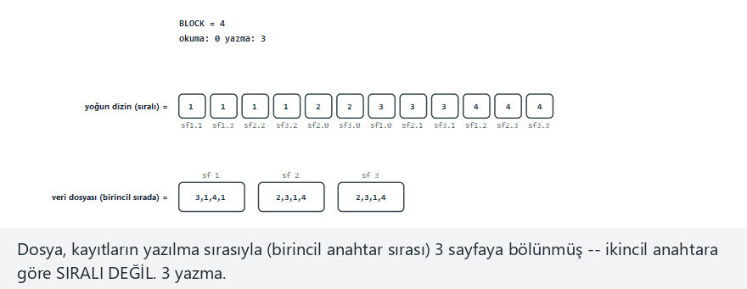
CEN207 Veri Yapıları · Hafta 14
İkincil dizin, adım adım
RTEÜ Bilgisayar Mühendisliği · 2026-2027 Güz
26
Notes:
Konuşma notu: Normal örnek: 12 kayıt, block=4 — veri dosyası bu anahtara göre sıralı olmasa bile eşleşmelerin nasıl kümelendiğini izleyin.

Slide 27
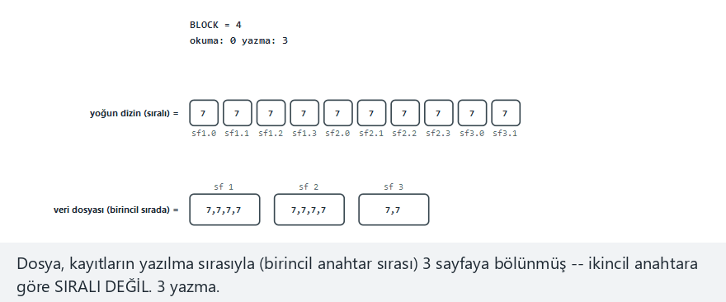
CEN207 Veri Yapıları · Hafta 14
Uç durum — tüm kayıtlar bir anahtarı paylaşıyor
RTEÜ Bilgisayar Mühendisliği · 2026-2027 Güz
27
Notes:
Konuşma notu: Dizinin tamamı tek bir dev küme — arama yine de tek geçişte her eşleşmeyi bulur.

Slide 28
CEN207 Veri Yapıları · Hafta 14
Kod — search_dense
int search_dense(const IndexEntry index[], int n, int key,
int matches[], int max_matches) {
int count = 0;
for (int i = 0; i < n; i++) {
if (index[i].key == key) {
if (count < max_matches) matches[count] = index[i].slot;
count++;
} else if (count > 0) {
break;
}
}
return count;
}
RTEÜ Bilgisayar Mühendisliği · 2026-2027 Güz
28
Notes:
Konuşma notu: "else if (count > 0) break" kilit satırdır: yalnızca bir küme gerçekten başlayıp bittiğinde durur.

Slide 29
CEN207 Veri Yapıları · Hafta 14
Karmaşıklık
• Yazıldığı gibi doğrusal tarama: en kötü durumda O(n)
• Üretim sürümü: ilk eşleşmeye ikili arama, O(log n + m)
• Disk maliyeti: eşleşen her farklı sayfa için en çok bir okuma
• Yer: O(n) — sayfa başına değil, kayıt başına bir girdi
RTEÜ Bilgisayar Mühendisliği · 2026-2027 Güz
29
Notes:
Konuşma notu: Yoğun dizin, seyrek dizinin küçük ayak izini, tekrarlar dahil HERHANGİ bir özniteliği arayabilme yeteneğiyle takas eder.

Slide 30
CEN207 Veri Yapıları · Hafta 14
Sık yapılan hatalar
• Yoğun dizinin VERİ dosyasının sırasına göre sıralı olduğunu varsaymak
• Bir küme başlamadan önce ilk eşleşmeyende taramayı kırmak
• Yoğun bir dizinin O(n/B) değil O(n) yer kapladığını unutmak
RTEÜ Bilgisayar Mühendisliği · 2026-2027 Güz
30
Notes:
Konuşma notu: Veri dosyasının fiziksel sırası ile yoğun dizinin sıralama sırası genelde tamamen ilgisizdir.

Slide 31
CEN207 Veri Yapıları · Hafta 14
Mini soru
Yoğun bir dizin neden seyrek dizinin sayfa başına birine karşı, KAYIT başına bir girdiye ihtiyaç duyar?
RTEÜ Bilgisayar Mühendisliği · 2026-2027 Güz
31
Notes:
Konuşma notu: Seyrek dizinin "sayfa başına bir girdi" hilesinin neye dayandığını düşünün.

Slide 32
CEN207 Veri Yapıları · Hafta 14
Cevap
Veri dosyası ikincil anahtara göre sıralı DEĞİLDİR. Yalnızca kayıt başına bir dizin girdisi doğru bir eşleşme listesi garanti edebilir.
RTEÜ Bilgisayar Mühendisliği · 2026-2027 Güz
32
Notes:
Konuşma notu: Seyrek dizinin hilesi yalnızca dosyanın kendisi tam olarak o anahtara göre sıralı olduğu için işe yarar.

Slide 33
CEN207 Veri Yapıları · Hafta 14
3. ISAM: Çok Seviyeli Dizin + Taşma
RTEÜ Bilgisayar Mühendisliği · 2026-2027 Güz
33
Notes:
Konuşma notu: Bölüm 3, çok seviyeli bir dizini bir büyüme mekanizmasıyla, taşma alanıyla, birleştiriyor.

Slide 34
CEN207 Veri Yapıları · Hafta 14
Başlangıç sorusu
Bölüm 1–2, dosyanın hiç değişmeyeceğini varsaydı. Gerçek dosyalar büyür. Sayfası zaten dolu bir kayıt nereye gider?
RTEÜ Bilgisayar Mühendisliği · 2026-2027 Güz
34
Notes:
Konuşma notu: ISAM iki fikirle cevap verir: dizini küçük tutmak için SEVİYELER, ve büyümeyi ucuz tutmak için bir TAŞMA ALANI.

Slide 35
CEN207 Veri Yapıları · Hafta 14
Kısa bir tarihçe — IBM, 1960'lar
• ISAM (Dizinli Sıralı Erişim Yöntemi)
• IBM'in erken mainframe veritabanları için üretim cevabı
• Onlarca yıl ticari veri işlemede kullanıldı
• Seyrek bir dizini bir taşma alanıyla birleştirir
RTEÜ Bilgisayar Mühendisliği · 2026-2027 Güz
35
Notes:
Konuşma notu: ISAM, B-ağacından (1972) yaklaşık on yıl önce gelir — dosya organizasyonu sorununun ilk endüstriyel cevabıdır.

Slide 36
CEN207 Veri Yapıları · Hafta 14
Fikir: dizinin dizinini tut, bir kaçış valfi ekle
• Seviye-2 dizin: sayfa başına bir girdi (Bölüm 1 gibi)
• Seviye-1 dizin: her GROUP seviye-2 girdisini gruplar
• İki kısa tarama, tek uzun bir doğrusal taramanın yerini alır
• Dolu bir sayfanın yeni anahtarı bağlı bir TAŞMA zincirine gider
RTEÜ Bilgisayar Mühendisliği · 2026-2027 Güz
36
Notes:
Konuşma notu: Ev sayfası ve dizin girdisi hiç yer değiştirmez; yalnızca onun taşma zinciri büyür.

Slide 37
CEN207 Veri Yapıları · Hafta 14
Taşma zincirleri: şimdi ucuz, sonra pahalı
• Taşma zincirine ekleme: sona ekle, yerel olarak O(1) amortize
• Arama, ev sayfasında değilse TÜM zinciri yürümeli
• Uzun zincirler: arama başarımı zamanla bozulur
• Çözüm: periyodik yeniden düzenleme dosyayı sıfırdan kurar
RTEÜ Bilgisayar Mühendisliği · 2026-2027 Güz
37
Notes:
Konuşma notu: Bu takas — ucuz büyüme, bozulan arama — gerçek ISAM dosyalarının neden zamanlanmış bakıma ihtiyaç duyduğudur.

Slide 38
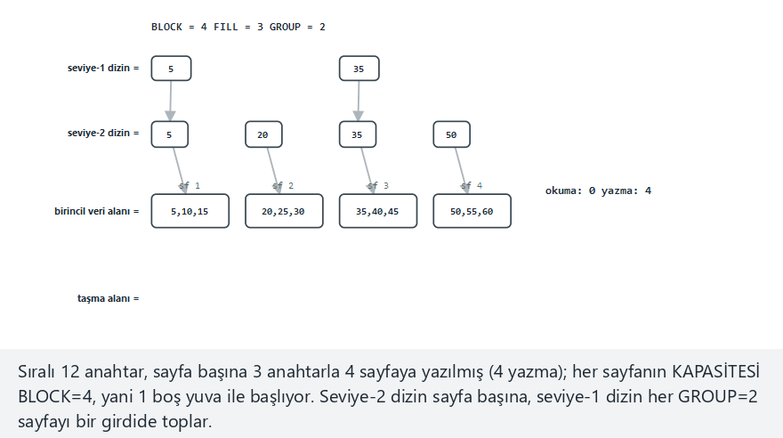
CEN207 Veri Yapıları · Hafta 14
ISAM, adım adım
RTEÜ Bilgisayar Mühendisliği · 2026-2027 Güz
38
Notes:
Konuşma notu: Normal örnek: 12 anahtar, block=4, fill=3 — iki doğrudan eklemeyi, sonra taşan üçüncüyü izleyin.

Slide 39
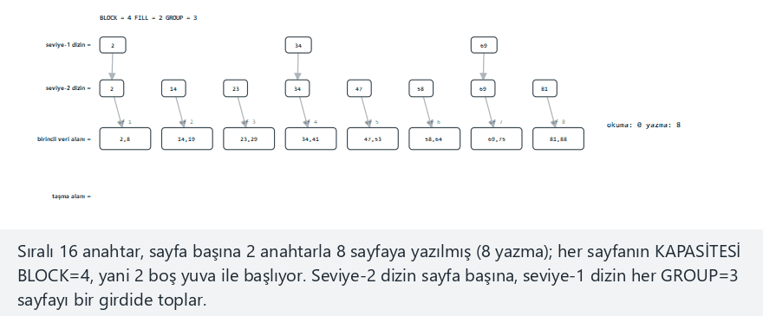
CEN207 Veri Yapıları · Hafta 14
Uç durum — zincirlenen taşma, aynı sayfa
RTEÜ Bilgisayar Mühendisliği · 2026-2027 Güz
39
Notes:
Konuşma notu: Üç ekleme aynı, zaten dolu sayfayı hedefliyor; üçüncüsü eklenmeden önce iki taşma düğümünü geçmek zorunda.

Slide 40
CEN207 Veri Yapıları · Hafta 14
Kod — isam_insert
void isam_insert(int key) {
int g = find_group(l1_key, l1_n, key);
int page = find_page(l2_key, g * GROUP, group_hi(g), key);
read_page(page);
if (page_len[page] < BLOCK) {
insert_sorted(page, key);
write_page(page);
} else {
int walked = walk_overflow_chain(page);
append_overflow(page, key);
}
}
RTEÜ Bilgisayar Mühendisliği · 2026-2027 Güz
40
Notes:
Konuşma notu: İki seviyeli iniş (önce find_group, sonra find_page) tüm "dizinin dizini" fikridir, dört satırda.

Slide 41
CEN207 Veri Yapıları · Hafta 14
Karmaşıklık
• Arama: O(L) bellek-içi karşılaştırma + 1 ev-sayfası okuması
• Bulunamazsa, yürünen her taşma düğümü için bir okuma daha
• Ekleme: aynı arama + 1 yazma (doğrudan) ya da 2 yazma (taşma)
• Zincirler uzadıkça arama bozulur — yeniden düzenlemenin gerekçesi
RTEÜ Bilgisayar Mühendisliği · 2026-2027 Güz
41
Notes:
Konuşma notu: L (dizin seviyeleri), koca bir dosya için bile küçük kalır, tam olarak seviye-2'yi seviye-1 altında gruplamanın amacı.

Slide 42
CEN207 Veri Yapıları · Hafta 14
Sık yapılan hatalar
• Taşma zincirlerinin sınırsız büyümesine izin verip hiç yeniden düzenlememek
• Yeni bir taşma düğümünü yanlış sayfanın zincirine eklemek
• Doğru GRUBU bulup, sayfalarını taramadan durmak
RTEÜ Bilgisayar Mühendisliği · 2026-2027 Güz
42
Notes:
Konuşma notu: Yeni kayıt her zaman KENDİ ev sayfasının zincirine eklenir — en kısa zincire değil, komşuya değil.

Slide 43
CEN207 Veri Yapıları · Hafta 14
Mini soru
ISAM neden ÇOK SEVİYELİ bir dizine ihtiyaç duyar, Bölüm 1'in dizini yalnız birini kullanırken?
RTEÜ Bilgisayar Mühendisliği · 2026-2027 Güz
43
Notes:
Konuşma notu: Gerçekten koca bir dosya üzerinde tek seviyeli bir seyrek dizine ne olacağını düşünün.

Slide 44
CEN207 Veri Yapıları · Hafta 14
Cevap
"Küçük" tek seviyeli bir dizin bile koca bir dosya için çok büyüyebilir. Seviye-1 altında gruplamak en üst taramayı küçük tutar.
RTEÜ Bilgisayar Mühendisliği · 2026-2027 Güz
44
Notes:
Konuşma notu: Tıpkı bir telefon rehberinin sekmeli bölümlerinin, altındaki sıralı sayfadan önce yaptığı gibi.

Slide 45
CEN207 Veri Yapıları · Hafta 14
4. B-Ağaçları: Ekleme
RTEÜ Bilgisayar Mühendisliği · 2026-2027 Güz
45
Notes:
Konuşma notu: Bölüm 4, B-ağacı ailesini açıyor: dizinin kendisi disk sayfalarından oluşan kendi kendini dengeleyen bir ağaç OLUYOR.

Slide 46
CEN207 Veri Yapıları · Hafta 14
Başlangıç sorusu
ISAM'ın dizin seviyeleri kurulum zamanında sabittir. Ya dizinin kendisi hiç yeniden düzenleme olmadan büyüyüp dengelenebilseydi?
RTEÜ Bilgisayar Mühendisliği · 2026-2027 Güz
46
Notes:
Konuşma notu: O yapı B-ağacıdır — her "düğüm" koca bir disk sayfası, dengeli kalmak için bölünüp birleşiyor.

Slide 47
CEN207 Veri Yapıları · Hafta 14
Kısa bir tarihçe — Bayer ve McCreight, 1972
• Rudolf Bayer, Edward McCreight, Boeing Araştırma Lab.
• "Organization and Maintenance of Large Ordered Indexes"
• "B" Bayer, Boeing, ya da "balanced" olarak okunur — hiç kesinleşmedi
• ISAM'ın sabit yapısının çözemediğini çözdü: kanıtlanabilir denge
RTEÜ Bilgisayar Mühendisliği · 2026-2027 Güz
47
Notes:
Konuşma notu: Bir B-ağacının yüksekliği, dosya nasıl büyür ya da küçülürse küçülsün O(log n) kalır — hiç ayrı bir yeniden dengeleme adımı olmadan.

Slide 48
CEN207 Veri Yapıları · Hafta 14
Sezgi — tepeden büyüyen bir dosya dolabı
• Her çekmece (sayfa) sıralı birkaç dosya (anahtar) tutar
• Dolu bir çekmece iki yarı dolu çekmeceye bölünür
• Ortadaki dosya YUKARIDAKİ çekmeceye çıkar
• Dolap yalnız zorunda kalınca YENİ BİR ÜST çekmece kazanır
RTEÜ Bilgisayar Mühendisliği · 2026-2027 Güz
48
Notes:
Konuşma notu: Büyüme her zaman tepede (kökte) olur, asla yeni bir alt raf ekleyerek değil.

Slide 49
CEN207 Veri Yapıları · Hafta 14
Derece m: sayfa başına kaç anahtar
• Derece m: en çok m-1 anahtar, m çocuk / düğüm
• Kök daha az tutabilir; diğer her düğüm en az ceil(m/2)-1
• Ekleme, tam bir aramanın yapacağı gibi bir yaprağa iner
• Yaprak artık m anahtar tutuyorsa: böl
RTEÜ Bilgisayar Mühendisliği · 2026-2027 Güz
49
Notes:
Konuşma notu: Bu haftanın örneklerinde m=4 (karışık veri) ve m=3 (en kötü durum, bölünmeleri görünür kılmak için).

Slide 50
CEN207 Veri Yapıları · Hafta 14
split: ortancayı yukarı it
• mid = n/2; ortanca anahtar ebeveyne itilir
• Sol yarı keys[0..mid-1]'i tutar, sağ yarı kalanı alır
• EBEVEYN de taşıyorsa: onu da böl
• KÖK bölünürse: yeni bir kök ağacı bir seviye büyütür
RTEÜ Bilgisayar Mühendisliği · 2026-2027 Güz
50
Notes:
Konuşma notu: Bu kaskad bölünme, ağaç yüksekliğini O(log_m n) tutan tüm mekanizmadır.

Slide 51
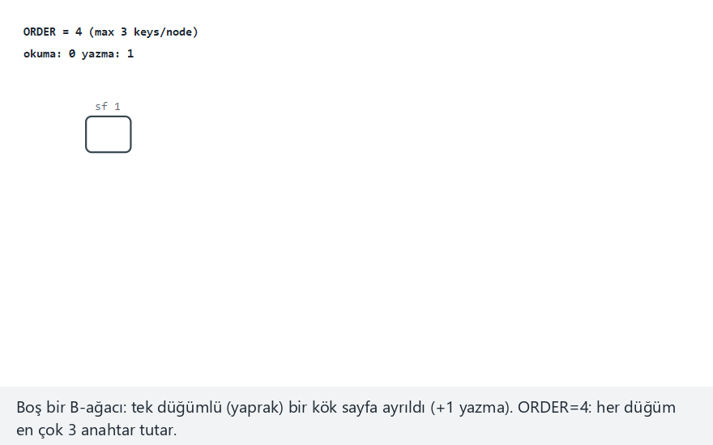
CEN207 Veri Yapıları · Hafta 14
B-ağacı ekleme, adım adım
RTEÜ Bilgisayar Mühendisliği · 2026-2027 Güz
51
Notes:
Konuşma notu: Normal örnek: order=4, 12 karışık anahtar — ilk bölünmenin bir ortancayı yukarı ittiğini, sonra bir kök bölünmesini izleyin.

Slide 52
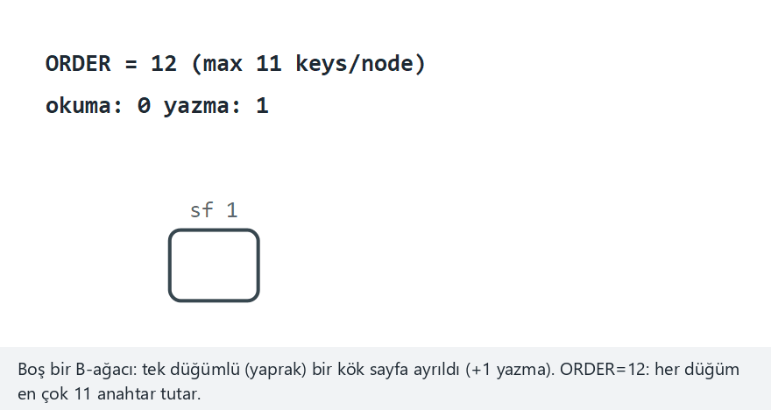
CEN207 Veri Yapıları · Hafta 14
Uç durum — order=12, hiç bölünmüyor
RTEÜ Bilgisayar Mühendisliği · 2026-2027 Güz
52
Notes:
Konuşma notu: n'ye göre büyük bir order ile, tüm ağaç tek bir yaprak düğüm olarak kalır — bölünen durumlarla temiz bir zıtlık.

Slide 53
CEN207 Veri Yapıları · Hafta 14
Kod — insert_sorted ve split
void insert_sorted(Node *node, int key) {
int i = node->n - 1;
while (i >= 0 && node->keys[i] > key) {
node->keys[i + 1] = node->keys[i]; i--;
}
node->keys[i + 1] = key;
node->n++;
}
RTEÜ Bilgisayar Mühendisliği · 2026-2027 Güz
53
Notes:
Konuşma notu: Sıralı bir diziye düz bir kaydır-ekle — zaten gördüğünüz her ekleme sıralamasıyla aynı fikir.

Slide 54
CEN207 Veri Yapıları · Hafta 14
Kod — b_tree_insert
void b_tree_insert(BTree *t, int key) {
Node *leaf = find_leaf(t->root, key);
insert_sorted(leaf, key);
Node *cur = leaf;
while (cur->n == ORDER) {
int median; Node *right = split(cur, &median);
if (cur->parent == NULL) { t->root = new_root(median, cur, right); return; }
insert_sorted(cur->parent, median);
attach_child(cur->parent, right);
cur = cur->parent;
}
}
RTEÜ Bilgisayar Mühendisliği · 2026-2027 Güz
54
Notes:
Konuşma notu: while döngüsü kaskaddır: bir düğüm taşmayana ya da kök bölünene kadar yukarı doğru kontrol etmeye devam eder.

Slide 55
CEN207 Veri Yapıları · Hafta 14
Karmaşıklık
• Yükseklik: O(log_m n) — derece 100, 1 milyar kayıt: yalnız 5 seviye
• Ekleme: yaprağı bulmak için O(log_m n) okuma
• Artı en çok O(log_m n) bölünme, her biri O(m) iş
• En kötü durum (köke kaskad): O(m log_m n)
RTEÜ Bilgisayar Mühendisliği · 2026-2027 Güz
55
Notes:
Konuşma notu: Her seviyeye ulaşan kaskadlar pratikte nadirdir — çoğu ekleme yalnız bir yaprak yazmasına mal olur.

Slide 56
CEN207 Veri Yapıları · Hafta 14
Sık yapılan hatalar
• Yalnız yaprağı bölüp, ebeveynin de taşabileceğini unutmak
• Ağacı yanlış uçtan büyütmek (tepe yerine alttan)
• Sıradan verinin bile sürekli bölünmesine yol açacak kadar küçük bir derece seçmek
RTEÜ Bilgisayar Mühendisliği · 2026-2027 Güz
56
Notes:
Konuşma notu: Gerçek B-ağaçları, bir düğümün tam olarak bir disk sayfasını doldurduğu, yüzlerce mertebesinde bir derece kullanır.

Slide 57
CEN207 Veri Yapıları · Hafta 14
Mini soru
Bir B-ağacının yüksekliği neden düşmanca bir ekleme sırasında bile O(log_m n) kalır?
RTEÜ Bilgisayar Mühendisliği · 2026-2027 Güz
57
Notes:
Konuşma notu: Büyümenin nerede ve ne sıklıkla olduğunu düşünün.

Slide 58
CEN207 Veri Yapıları · Hafta 14
Cevap
Her bölünme yereldir; ağaç yalnızca bir bölünme KÖKE ulaştığında büyür. Hiçbir ekleme sırası uzun bir zincir yaratamaz.
RTEÜ Bilgisayar Mühendisliği · 2026-2027 Güz
58
Notes:
Konuşma notu: Dengesiz bir İAA'nın aksine, her yaprak her zaman diğer her yaprakla aynı derinliktedir.

Slide 59
CEN207 Veri Yapıları · Hafta 14
5. B-Ağacı: Arama
RTEÜ Bilgisayar Mühendisliği · 2026-2027 Güz
59
Notes:
Konuşma notu: Bölüm 5 daha basit soruyu soruyor: zaten var olan bir ağaçta, tek bir arama kaça mal olur?

Slide 60
CEN207 Veri Yapıları · Hafta 14
Başlangıç sorusu
Ekleme dengeli bir ağaç kurar. Zaten var olan birinde, bir anahtarı bulmak — ya da yokluğunu kanıtlamak — kaç sayfaya mal olur?
RTEÜ Bilgisayar Mühendisliği · 2026-2027 Güz
60
Notes:
Konuşma notu: Cevap, ağacın yüksekliğiyle, artı bir, sınırlı çıkacak, ne olursa olsun.

Slide 61
CEN207 Veri Yapıları · Hafta 14
Fikir: her sayfada karşılaştırarak in
• Kökte başla; (küçük) sıralı anahtar listesini tara
• Tam eşleşme: bitti
• Eşleşme yok, ve bu bir YAPRAK: anahtar olamaz — yok
• Eşleşme yok, yaprak değil: tam olarak bir çocuğa in
RTEÜ Bilgisayar Mühendisliği · 2026-2027 Güz
61
Notes:
Konuşma notu: Bir B-ağacı her anahtarı doğru yönlendirilmiş bir inişin izleyeceği bir yerde tutar; bir yaprağa eşleşmeden düşmek yokluğu kanıtlar.

Slide 62
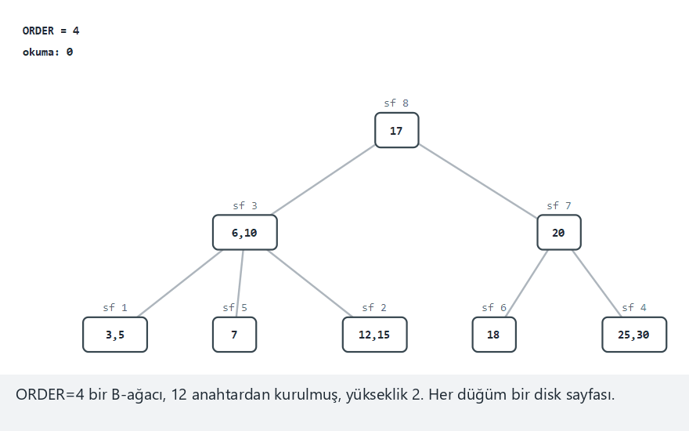
CEN207 Veri Yapıları · Hafta 14
B-ağacı arama, adım adım
RTEÜ Bilgisayar Mühendisliği · 2026-2027 Güz
62
Notes:
Konuşma notu: Normal örnek: order=4, 12 anahtar, 3 arama — kök seviyesinde bir isabeti daha derin, daha pahalı bir aramayla karşılaştırın.

Slide 63
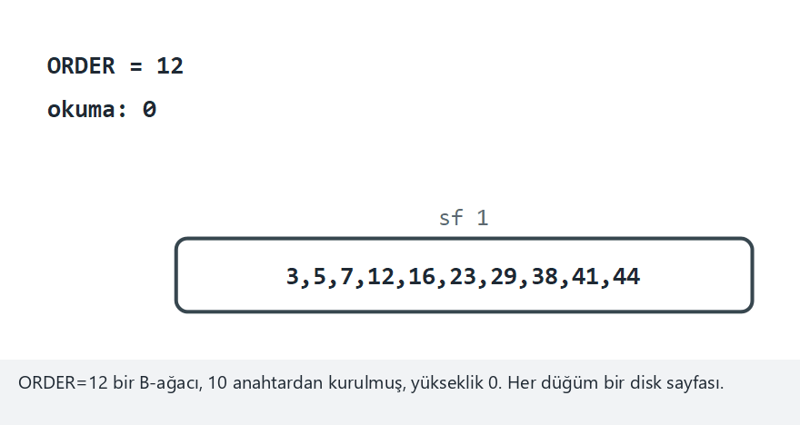
CEN207 Veri Yapıları · Hafta 14
Uç durum — tek düğüm, her arama 1 okuma
RTEÜ Bilgisayar Mühendisliği · 2026-2027 Güz
63
Notes:
Konuşma notu: order=12 ve yalnız 10 anahtarla, tüm dosya tek sayfaya sığar — bulunsun ya da bulunmasın, her arama tam bir okumaya mal olur.

Slide 64
CEN207 Veri Yapıları · Hafta 14
Kod — b_tree_search
bool b_tree_search(Node *node, int key, Node **out_node) {
if (node == NULL) return false;
int i = 0;
while (i < node->n && key > node->keys[i]) i++;
if (i < node->n && key == node->keys[i]) {
*out_node = node; return true;
}
if (node->leaf) return false;
return b_tree_search(node->child[i], key, out_node);
}
RTEÜ Bilgisayar Mühendisliği · 2026-2027 Güz
64
Notes:
Konuşma notu: Yaprak kontrolü eşleşme kontrolünden SONRA ama inmeden ÖNCE gelmeli — bir yaprakta inmek çöp okur.

Slide 65
CEN207 Veri Yapıları · Hafta 14
Karmaşıklık
• En kötü durumda O(log_m n) sayfa okuması — seviye başına bir
• Bir sayfa içinde: ikili aranırsa O(log m), doğrusal O(m)
• Anahtar bulunsun ya da yokluğu kanıtlansın, aynı maliyet
• Bu, Bölüm 4'ün dengeli eklemesinin doğrudan getirisi
RTEÜ Bilgisayar Mühendisliği · 2026-2027 Güz
65
Notes:
Konuşma notu: "Bulunamadı" BEDAVA DEĞİLDİR — arama yine de emin olmak için bir yaprağa kadar iner.

Slide 66
CEN207 Veri Yapıları · Hafta 14
Sık yapılan hatalar
• Bir yaprağın (ilklendirilmemiş) çocuk dizisine inmek
• İnilecek çocuk indeksini seçerken birer birlik hata
• "Bulunamadı"nın "bulundu"dan daha az okumaya mal olduğunu varsaymak
RTEÜ Bilgisayar Mühendisliği · 2026-2027 Güz
66
Notes:
Konuşma notu: Yanlış bir çocuk indeksi aramayı tamamen yanlış alt ağaca gönderir — çökmez, sessizce yanlıştır.

Slide 67
CEN207 Veri Yapıları · Hafta 14
Mini soru
B-ağacı araması neden en çok (yükseklik + 1) okumaya mal olur, hangi anahtar aransa da?
RTEÜ Bilgisayar Mühendisliği · 2026-2027 Güz
67
Notes:
Konuşma notu: Bir B-ağacında her yaprağın derinliği hakkında ne doğru olduğunu düşünün.

Slide 68
CEN207 Veri Yapıları · Hafta 14
Cevap
Her yaprak tam olarak aynı derinliktedir. Bir arama ya erken bulur, ya da bir yaprağa kadar iner — asla daha derine değil.
RTEÜ Bilgisayar Mühendisliği · 2026-2027 Güz
68
Notes:
Konuşma notu: Bu, Bölüm 4'ün kökten böl-ve-büyü mekanizmasının doğrudan sağladığı yapısal garanti.

Slide 69
CEN207 Veri Yapıları · Hafta 14
6. B-Ağacında Silme: Ödünç Alma ve Birleştirme
RTEÜ Bilgisayar Mühendisliği · 2026-2027 Güz
69
Notes:
Konuşma notu: Bölüm 6, eklemenin bölünmesini, silmenin iki onarım hamlesiyle yansıtıyor: ödünç al, ya da birleş.

Slide 70
CEN207 Veri Yapıları · Hafta 14
Başlangıç sorusu
Ekleme dolu bir sayfayı böler. Silmenin ayna görüntüsü — iki çok boş sayfayı birleştirmek — bazen önlenebilir mi?
RTEÜ Bilgisayar Mühendisliği · 2026-2027 Güz
70
Notes:
Konuşma notu: Evet — minimumun az altına düşen bir sayfa, çoğu zaman bunun yerine bir komşusundan tek bir yedek anahtar ödünç alabilir.

Slide 71
CEN207 Veri Yapıları · Hafta 14
Fikir: sil, sonra eksikliği düzelt
• Yaprak anahtarı: kaydır-sil, basit
• İç anahtar: sıra-içi ÖNCÜL'üyle değiştir
• Öncülün kendi yaprağı, gerçek silmenin olduğu yerdir
• O yaprak eksilirse (çok az anahtar): yukarı doğru düzelt
RTEÜ Bilgisayar Mühendisliği · 2026-2027 Güz
71
Notes:
Konuşma notu: Her silme, bir şekilde, bir yaprak silme artı üzerindeki olası bir düzeltme zincirine indirgenir.

Slide 72
CEN207 Veri Yapıları · Hafta 14
Eksikliği düzeltmek: önce ödünç al, yalnız gerekirse birleş
• Sol kardeşin yedek anahtarı var mı? Ödünç al: ebeveynden döndür
• Yoksa? SAĞ kardeşi aynı şekilde dene
• Hiçbiri yedek vermiyorsa? Bir kardeşle Birleş
• Bir birleşme EBEVEYNİ eksiltebilir: kontrol yukarı tekrarlanır
RTEÜ Bilgisayar Mühendisliği · 2026-2027 Güz
72
Notes:
Konuşma notu: Ödünç alma tek adımda çözülür, 3 sayfaya dokunur; birleştirme ebeveynden bir sayfa ve bir anahtar kaldırır.

Slide 73
CEN207 Veri Yapıları · Hafta 14
Bir birleşme köke ulaştığında
• Tepedeki bir birleşme kökü tüm anahtarlarından boşaltabilir
• Kökün kalan tek çocuğu yeni kök olur
• Ağaç tam olarak bir seviye küçülür
• Bölüm 4'ün kök-bölünme büyümesinin tam ayna görüntüsü
RTEÜ Bilgisayar Mühendisliği · 2026-2027 Güz
73
Notes:
Konuşma notu: Bir B-ağacının bir seviye kaybetmesinin tek yolu budur — her zaman tepede, asla bir yaprağı budayarak değil.

Slide 74
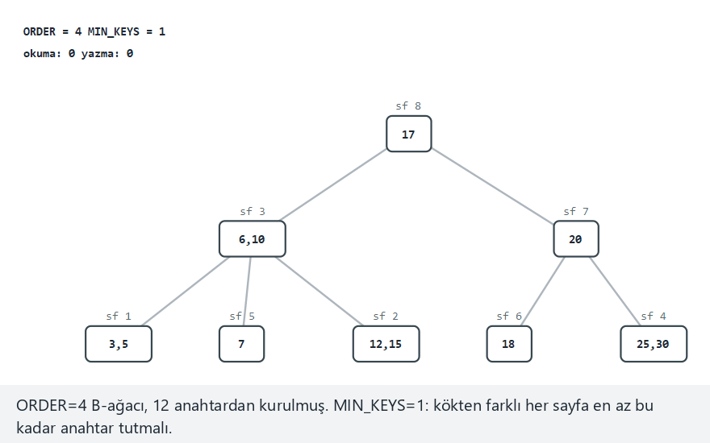
CEN207 Veri Yapıları · Hafta 14
B-ağacı silme, adım adım
RTEÜ Bilgisayar Mühendisliği · 2026-2027 Güz
74
Notes:
Konuşma notu: Normal örnek: order=4, 12 anahtar, 3 silme — hiç düzeltme gerektirmeyen bir yaprak silmesini izleyin.

Slide 75
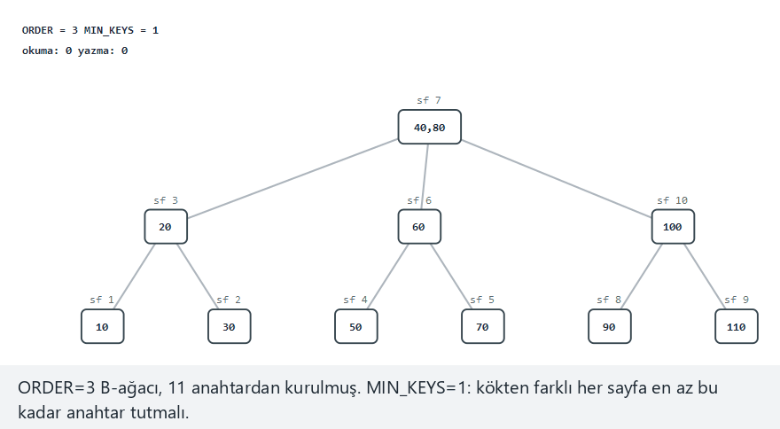
CEN207 Veri Yapıları · Hafta 14
Uç durum — kök küçülene kadar sil
RTEÜ Bilgisayar Mühendisliği · 2026-2027 Güz
75
Notes:
Konuşma notu: order=3 bir ağaçta yedi silme, her biri bir birleşme, ta ki kök boşalıp ağaç bir seviye kaybedene dek.

Slide 76
CEN207 Veri Yapıları · Hafta 14
Kod — fix_underflow (ödünç al ya da birleş)
void fix_underflow(Node *node) {
while (node->parent != NULL && node->n < MIN_KEYS) {
Node *parent = node->parent;
int idx = child_index(parent, node);
Node *left = idx > 0 ? parent->child[idx - 1] : NULL;
Node *right = idx < parent->n ? parent->child[idx + 1] : NULL;
if (left && left->n > MIN_KEYS) { borrow_from_left(node, parent, left, idx); return; }
if (right && right->n > MIN_KEYS) { borrow_from_right(node, parent, right, idx); return; }
if (left) { merge(left, parent, node, idx - 1); node = parent; }
else { merge(node, parent, right, idx); node = parent; }
}
}
RTEÜ Bilgisayar Mühendisliği · 2026-2027 Güz
76
Notes:
Konuşma notu: Ödünç alma hemen döner (çözüldü); birleştirme node = parent yapıp döngüye devam eder (kaskad olabilir).

Slide 77
CEN207 Veri Yapıları · Hafta 14
Karmaşıklık
• Anahtarı bulmak: O(log_m n), aramayla aynı
• Düzeltme: en çok O(log_m n) birleştirme, seviye başına bir
• Her birleştirme/ödünç: anahtar ve çocukları kaydırmak için O(m)
• Ödünç: 3 sayfaya dokunur; birleştirme: bir sayfa + bir anahtar kaldırır
RTEÜ Bilgisayar Mühendisliği · 2026-2027 Güz
77
Notes:
Konuşma notu: Bir ödünç alma kesinlikle daha ucuzdur — tek adımda çözülür, daha fazla yayılma riski olmadan.

Slide 78
CEN207 Veri Yapıları · Hafta 14
Sık yapılan hatalar
• Tam MIN_KEYS tutan bir kardeşten ödünç almak (yine de eksik kalır)
• Ödünç alınan bir anahtarla birlikte bir çocuk işaretçisini taşımayı unutmak
• Bir iç-düğüm değiştirmesinden sonra yanlış kopyayı silmek
RTEÜ Bilgisayar Mühendisliği · 2026-2027 Güz
78
Notes:
Konuşma notu: Gerçek silme her zaman ÖNCÜLÜN orijinal yaprağında gerçekleşir, asla iç düğümde değil.

Slide 79
CEN207 Veri Yapıları · Hafta 14
Mini soru
Bir B-ağacı neden ÖDÜNÇ ALMAYI BİRLEŞTİRMEYE tercih eder, bir kardeşin yedeği olduğunda?
RTEÜ Bilgisayar Mühendisliği · 2026-2027 Güz
79
Notes:
Konuşma notu: Her seçeneğin kaç sayfaya dokunduğunu ve kaskad olup olamayacağını düşünün.

Slide 80
CEN207 Veri Yapıları · Hafta 14
Cevap
Ödünç alma 3 sayfaya dokunur ve hemen çözülür. Birleştirme ebeveynden bir sayfa kaldırır, ağaçta daha yukarı yayılabilir.
RTEÜ Bilgisayar Mühendisliği · 2026-2027 Güz
80
Notes:
Konuşma notu: Dinamik bir dizinin tam bir yeniden ayırmadan önce yerinde büyümeyi tercih etmesiyle aynı "önce daha ucuz yerel çözüm" ruhu.

Slide 81
CEN207 Veri Yapıları · Hafta 14
7. B+-Ağaçları: Yaprak Zincirleri ve Aralık Sorguları
RTEÜ Bilgisayar Mühendisliği · 2026-2027 Güz
81
Notes:
Konuşma notu: Bölüm 7 aralık sorgularını soruyor — ve tek bir yapısal değişiklikle cevaplıyor: her yaprağı bağlayan bir zincir.

Slide 82
CEN207 Veri Yapıları · Hafta 14
Başlangıç sorusu
"Son 30 gündeki her sipariş" bir ARALIK sorgusudur. Sıradan bir B-ağacı sürekli köke geri tırmanır. Bu önlenebilir mi?
RTEÜ Bilgisayar Mühendisliği · 2026-2027 Güz
82
Notes:
Konuşma notu: Evet — her yaprak zaten sırada hangi yaprağın geldiğini biliyorsa, bir daha hiç tırmanmaya gerek kalmaz.

Slide 83
CEN207 Veri Yapıları · Hafta 14
Fikir: anahtarlar yalnız yapraklarda, yapraklar zincir kurar
• İç düğümler yalnız YÖNLENDİRME kopyaları tutar — asla gerçek veri
• Her gerçek anahtar bir YAPRAKTA yaşar
• Her yaprak sağındaki yaprağa bir next işaretçisi tutar
• Bir aralık sorgusu: TEK bir kez in, sonra zinciri takip et
RTEÜ Bilgisayar Mühendisliği · 2026-2027 Güz
83
Notes:
Konuşma notu: Zincir, "her eşleşme için yeniden in"i "yana doğru yürü"ye dönüştürür, büyük sonuç kümeleri için devasa bir kazanç.

Slide 84
CEN207 Veri Yapıları · Hafta 14
Yaprak bölünmesi kopyalar; iç bölünme kaldırır
• Yaprak bölünmesi: ortanca KOPYALANIR yukarı (sağ yaprakta da kalır)
• İç bölünme: ortanca KALDIRILIR (saf yönlendirme, veri kaybı yok)
• Bölüm 4'ten TEK bu fark, tüm B+-ağacı fikridir
• nexti doğru eklemek tek yeni muhasebe adımıdır
RTEÜ Bilgisayar Mühendisliği · 2026-2027 Güz
84
Notes:
Konuşma notu: `next`i, üzerine yazmadan önce eklemeyi unutmak, bölünme noktasından sonraki her yaprağı sessizce kaybeder.

Slide 85
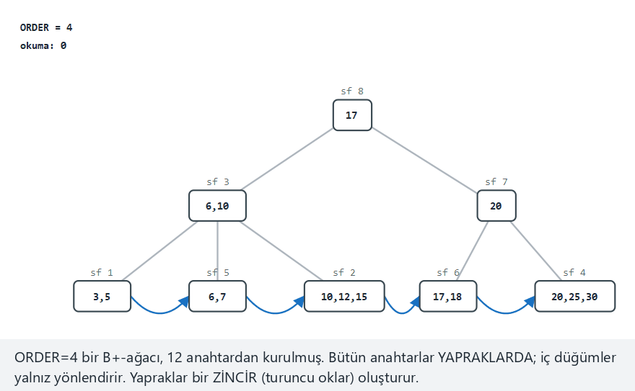
CEN207 Veri Yapıları · Hafta 14
B+-ağacı, adım adım
RTEÜ Bilgisayar Mühendisliği · 2026-2027 Güz
85
Notes:
Konuşma notu: Normal örnek: order=4, 12 anahtar, 3 aralık sorgusu — turuncu zincir oklarının sorguyu yana taşıdığını izleyin.

Slide 86
CEN207 Veri Yapıları · Hafta 14
Uç durum — tüm anahtarları kapsayan bir aralık
RTEÜ Bilgisayar Mühendisliği · 2026-2027 Güz
86
Notes:
Konuşma notu: Sorgu tüm zinciri sonuna kadar yürür — bir kez bile köke tırmanmadan.

Slide 87
CEN207 Veri Yapıları · Hafta 14
Kod — range_query
void range_query(Node *root, int lo, int hi, int out[], int *count) {
Node *leaf = find_leaf(root, lo);
*count = 0;
while (leaf != NULL) {
for (int i = 0; i < leaf->n; i++)
if (leaf->keys[i] >= lo && leaf->keys[i] <= hi)
out[(*count)++] = leaf->keys[i];
if (leaf->n > 0 && leaf->keys[leaf->n - 1] > hi) break;
leaf = leaf->next;
}
}
RTEÜ Bilgisayar Mühendisliği · 2026-2027 Güz
87
Notes:
Konuşma notu: TEK bir iniş (find_leaf), sonra saf bir yana yürüyüş — özyineleme yok, iç düğümleri yeniden ziyaret etmek yok.

Slide 88
CEN207 Veri Yapıları · Hafta 14
Karmaşıklık
• Tek arama: O(log_m n), sıradan bir B-ağacıyla aynı
• k eşleşmeli aralık: O(log_m n) + O(k/B) zincir okuması
• Sıradan bir B-ağacı: O(k) ayrı kök inişine mal olabilirdi
• Zincir, bu hız kazancının tüm kaynağıdır
RTEÜ Bilgisayar Mühendisliği · 2026-2027 Güz
88
Notes:
Konuşma notu: Sonuç kümesi ne kadar büyürse, B+-ağacının sıradan bir B-ağacına üstünlüğü o kadar büyür.

Slide 89
CEN207 Veri Yapıları · Hafta 14
Sık yapılan hatalar
• Bir İÇ bölünmede ortancayı kopyalamak (yalnız yapraklar kopyalar)
• leaf->nextin üzerine yazmadan önce nexti eklemeyi unutmak
• Bir aralık sorgusunu tekrarlanan tek-anahtar aramaları olarak çalıştırmak
RTEÜ Bilgisayar Mühendisliği · 2026-2027 Güz
89
Notes:
Konuşma notu: Üçüncü hata doğru çalışır, ama yaprak zincirinin tüm kazancını çöpe atar.

Slide 90
CEN207 Veri Yapıları · Hafta 14
Mini soru
B+-ağacının aralık sorgusu neden köke tırmanmaktan kaçınabilir, sıradan bir B-ağacınınki kaçınamazken?
RTEÜ Bilgisayar Mühendisliği · 2026-2027 Güz
90
Notes:
Konuşma notu: Bir B+-ağacı yaprağının, sıradan bir B-ağacı yaprağının sahip olmadığı hangi bilgiye sahip olduğunu düşünün.

Slide 91
CEN207 Veri Yapıları · Hafta 14
Cevap
Her yaprak kendi bir sonraki yaprağını doğrudan, O(1) bilir. Sıradan bir B-ağacında komşu yapraklar arasında böyle bir kısayol yok.
RTEÜ Bilgisayar Mühendisliği · 2026-2027 Güz
91
Notes:
Konuşma notu: Yaprak başına bu tek işaretçi, B+-ağacının aralık-sorgusu hızının arkasındaki tüm yapısal fark.

Slide 92
CEN207 Veri Yapıları · Hafta 14
8. Genişleyebilir Hashleme
RTEÜ Bilgisayar Mühendisliği · 2026-2027 Güz
92
Notes:
Konuşma notu: Bölüm 8 hashlemeye dönüyor, artık kova sayısının kendisinin talep üzerine büyümesine izin vererek.

Slide 93
CEN207 Veri Yapıları · Hafta 14
Başlangıç sorusu
Hafta 13'ün kova-hashli dosyası kova sayısını kurulurken dondurdu. Hashlenmiş bir dosya talep üzerine tek seferde bir kova büyüyebilir mi?
RTEÜ Bilgisayar Mühendisliği · 2026-2027 Güz
93
Notes:
Konuşma notu: Genişleyebilir hashlemenin cevabı: küçük, bellekte duran bir dizini, diskteki veri kovalarından ayırmak.

Slide 94
CEN207 Veri Yapıları · Hafta 14
Kısa bir tarihçe — Fagin vd., 1979
• Ronald Fagin, Jürg Nievergelt, Nicholas Pippenger, H. R. Strong
• "Extendible Hashing — A Fast Access Method for Dynamic Files"
• Ana fikir: dizin (bellek) veri kovalarından (disk) ayrı
• Büyüme, ucuz dizine, disk sayfalarından çok daha sık dokunur
RTEÜ Bilgisayar Mühendisliği · 2026-2027 Güz
94
Notes:
Konuşma notu: Bu dizin/veri ayrımı, sonradan dinamik ve dağıtık hash tablolarının yeniden kullandığı tasarım kalıbıdır.

Slide 95
CEN207 Veri Yapıları · Hafta 14
Fikir: yalnız gerektiğinde katlanan bir dizin
• Dizin: 2^global_depth işaretçi, son bitlerle indekslenir
• Birden fazla girdi AYNI kovaya işaret edebilir
• Her kova kendi local_depth'ini takip eder
• Taşma, local_depth == global_depth: dizin ÖNCE katlanır
RTEÜ Bilgisayar Mühendisliği · 2026-2027 Güz
95
Notes:
Konuşma notu: Katlama saf bellek işidir — sıfır disk maliyeti — yalnızca yönlendirecek daha fazla, daha ince taneli işaretçi yaratır.

Slide 96
CEN207 Veri Yapıları · Hafta 14
Böl, sonra yeniden dene
• Kova bölünür: local_depth++, yeni bir kova yaratılır
• Anahtarlar, daha derin bölünmenin incelediği TEK yeni bitle yeniden dağıtılır
• Eklemeyi yeniden dene: tek bir bölünme her zaman yetmez
• Düşmanca veri ART ARDA BİRKAÇ bölünme gerektirebilir
RTEÜ Bilgisayar Mühendisliği · 2026-2027 Güz
96
Notes:
Konuşma notu: Yeniden deneme şarttır — onsuz, yeni bitle her şeyi paylaşan bir anahtar kaybedilirdi.

Slide 97
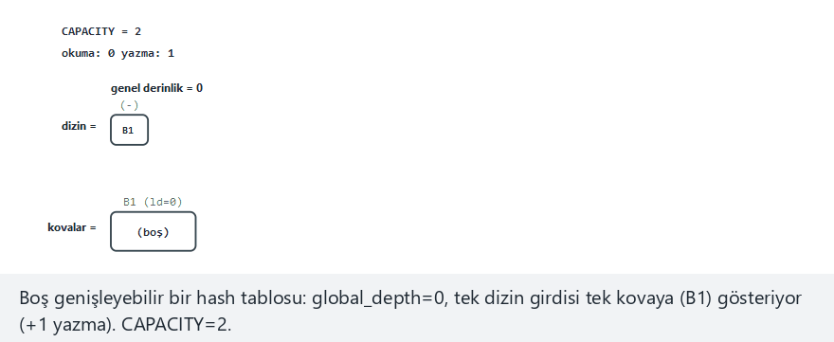
CEN207 Veri Yapıları · Hafta 14
Genişleyebilir hashleme, adım adım
RTEÜ Bilgisayar Mühendisliği · 2026-2027 Güz
97
Notes:
Konuşma notu: Normal örnek: capacity=2, 10 anahtar — bir kovanın local_depth'i yetiştiğinde dizinin ilk kez katlanmasını izleyin.

Slide 98
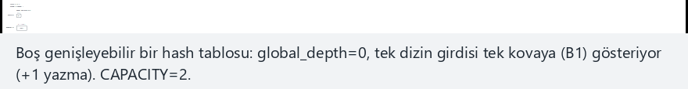
CEN207 Veri Yapıları · Hafta 14
Uç durum — zincirleme bölünmeler
RTEÜ Bilgisayar Mühendisliği · 2026-2027 Güz
98
Notes:
Konuşma notu: Her anahtar 8 mod 16 — anahtarlar nihayet ayrılmadan önce dizin derinlik 7'ye kadar büyür.

Slide 99
CEN207 Veri Yapıları · Hafta 14
Kod — insert_key
void insert_key(Hash *h, int key) {
int idx = last_bits(key, h->global_depth);
Bucket *b = h->dir[idx];
if (b->n < CAPACITY) { b->keys[b->n++] = key; return; }
if (b->local_depth == h->global_depth) {
h->global_depth++;
double_directory(h);
}
split_bucket(h, b);
insert_key(h, key);
}
RTEÜ Bilgisayar Mühendisliği · 2026-2027 Güz
99
Notes:
Konuşma notu: Sondaki özyineli yeniden deneme, "tek bölünme yetmedi" kaskad durumunu ele alan şeydir.

Slide 100
CEN207 Veri Yapıları · Hafta 14
Karmaşıklık
• O(1) dizin araması (bellekte, ücretsiz)
• 1 sayfa okuması + 1 yazma, bölünme başına +2 daha
• Bölünmeler O(1) amortize — dinamik dizi katlaması gibi
• Dizin yeri: O(2^global_depth), çarpık değilse küçük
RTEÜ Bilgisayar Mühendisliği · 2026-2027 Güz
100
Notes:
Konuşma notu: Her katlama, bir sonrakine ihtiyaç duyulmadan önce iki kat daha fazla gelecekteki ekleme yapılmasına izin verir.

Slide 101
CEN207 Veri Yapıları · Hafta 14
Sık yapılan hatalar
• Dizinin katlanması gerekip gerekmediğini kontrol etmeden kovayı bölmek
• Yeniden denemeyi unutmak — tek bölünme anahtarları her zaman ayırmaz
• Bir bölünmenin yarattığı her kovanın boş olmayacağını varsaymak
RTEÜ Bilgisayar Mühendisliği · 2026-2027 Güz
101
Notes:
Konuşma notu: Şanssız bir bölünme, yepyeni bir kovayı sıfır anahtarla, gelecekteki bir eklemeyi bekler hâlde bırakabilir.

Slide 102
CEN207 Veri Yapıları · Hafta 14
Mini soru
Dizin neden bir kova bölünmeden ÖNCE katlanmalıdır, sonra değil?
RTEÜ Bilgisayar Mühendisliği · 2026-2027 Güz
102
Notes:
Konuşma notu: Bir bölünmeden hemen sonra kaç dizin yuvasının YENİ kovaya işaret edebileceğini düşünün.

Slide 103
CEN207 Veri Yapıları · Hafta 14
Cevap
Bir bölünme, yönlendirmek için yedek, daha özgül yuvalara ihtiyaç duyar. Önce katlamadan, şu anki derinlikte hiçbiri yok.
RTEÜ Bilgisayar Mühendisliği · 2026-2027 Güz
103
Notes:
Konuşma notu: Önce katlamak, bölünmenin sonra kullanacağı tam olarak o ek yuvaları yaratır.

Slide 104
CEN207 Veri Yapıları · Hafta 14
9. Doğrusal Hashleme
RTEÜ Bilgisayar Mühendisliği · 2026-2027 Güz
104
Notes:
Konuşma notu: Bölüm 9, Bölüm 8 ile aynı dinamik büyümeyi, ama hiç dizin olmadan başarıyor.

Slide 105
CEN207 Veri Yapıları · Hafta 14
Başlangıç sorusu
Genişleyebilir hashleme koca bir ek dizin yapısı ister. Bir dosya hiç dizin olmadan tek seferde bir kova büyüyebilir mi?
RTEÜ Bilgisayar Mühendisliği · 2026-2027 Güz
105
Notes:
Konuşma notu: Doğrusal hashlemenin cevabı: önceden, sabit, öngörülebilir bir bölünme sırasına bağlanmak.

Slide 106
CEN207 Veri Yapıları · Hafta 14
Kısa bir tarihçe — Witold Litwin, 1980
• "Linear Hashing: A New Tool for File and Table Addressing"
• Kovalar SABİT, sıralı (round-robin) düzende bölünür: 0, 1, 2...
• Gerçekte hangi kovanın taştığından tamamen bağımsız
• Bu öngörülebilirlik dizin ihtiyacını tamamen ortadan kaldırır
RTEÜ Bilgisayar Mühendisliği · 2026-2027 Güz
106
Notes:
Konuşma notu: Litwin'in planı, genişleyebilir hashlemenin dizinini tek bir sayaçla, n, takas etti.

Slide 107
CEN207 Veri Yapıları · Hafta 14
Fikir: bir sayaç n, sıradaki bölünmeyi takip eder
• level: kaç tam katlama turu tamamlandı
• n: bu turda kaç kova bölündü
• Adres: key mod (N0 * 2^level)
• O adres n'den küçükse (zaten bölünmüş): bir seviye derin kullan
RTEÜ Bilgisayar Mühendisliği · 2026-2027 Güz
107
Notes:
Konuşma notu: Adres kuralının tek "düzeltme" şartı, kovalar bölündükçe adreslemeyi doğru tutan tüm hiledir.

Slide 108
CEN207 Veri Yapıları · Hafta 14
HERHANGİ bir taşma, taşan değil, kova n'i böler
• Ekleme her zaman sığar: taşan bir kova basitçe büyür
• Herhangi bir yerde herhangi bir taşma, kova n'in bölünmesini tetikler
• n ilerler; tam bir tur n=0'a sıfırlar, level++ yapar
• Bir kova geçici olarak CAPACITY'den fazla tutabilir
RTEÜ Bilgisayar Mühendisliği · 2026-2027 Güz
108
Notes:
Konuşma notu: Bu, doğrusal hashlemenin en karakteristik — ve en sık yanlış gerçeklenen — kuralıdır.

Slide 109
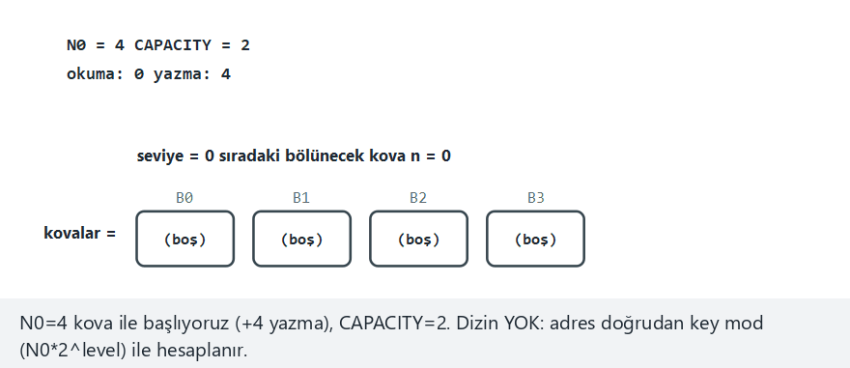
CEN207 Veri Yapıları · Hafta 14
Doğrusal hashleme, adım adım
RTEÜ Bilgisayar Mühendisliği · 2026-2027 Güz
109
Notes:
Konuşma notu: Normal örnek: N0=4, capacity=2, 10 anahtar — bir taşmanın FARKLI bir kovanın bölünmesini tetiklemesini izleyin.

Slide 110
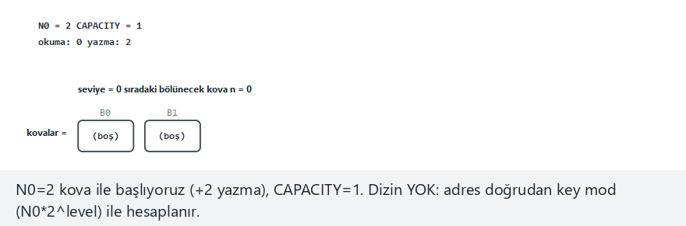
CEN207 Veri Yapıları · Hafta 14
Uç durum — sık bölünme, tam tur
RTEÜ Bilgisayar Mühendisliği · 2026-2027 Güz
110
Notes:
Konuşma notu: N0=2, capacity=1 — bölünmeler o kadar sık olur ki tam bir tur tamamlanır, n sıfırlanır, level artar.

Slide 111
CEN207 Veri Yapıları · Hafta 14
Kod — address ve split
int address(int key, int level, int n) {
int a = key % (N0 << level);
if (a < n) a = key % (N0 << (level + 1));
return a;
}
void split(Hash *h) {
int new_index = (N0 << h->level) + h->n;
rehash_into(h, h->n, new_index);
h->n++;
if (h->n == (N0 << h->level)) { h->n = 0; h->level++; }
}
RTEÜ Bilgisayar Mühendisliği · 2026-2027 Güz
111
Notes:
Konuşma notu: split() her zaman h->n üzerinde çalışır — çağrıyı tetikleyen kova ne olursa olsun.

Slide 112
CEN207 Veri Yapıları · Hafta 14
Karmaşıklık
• O(1) ortalama ekleme — genişleyebilir hashlemeyle aynı
• SIFIR dizin belleği: yalnız iki tam sayı, level ve n
• Takas: tekil bir kovanın boyutu daha gevşek sınırlı
• Taşan ama sırası gelmemiş bir kova basitçe büyümeye devam eder
RTEÜ Bilgisayar Mühendisliği · 2026-2027 Güz
112
Notes:
Konuşma notu: Sadelik (dizin yok), herhangi bir tekil kovanın en kötü durumu üzerinde daha gevşek bir sınırla ödenir.

Slide 113
CEN207 Veri Yapıları · Hafta 14
Sık yapılan hatalar
• Kova n yerine TAŞAN kovayı bölmek
• Bir adres hesaplarken a < n düzeltmesini unutmak
• n'i asla sıfıra sıfırlamamak ve level'i ilerletmemek
RTEÜ Bilgisayar Mühendisliği · 2026-2027 Güz
113
Notes:
Konuşma notu: Bölünme hedefi her zaman "sıralı düzende sırada gelen kova"dır — tamamen öngörülebilir.

Slide 114
CEN207 Veri Yapıları · Hafta 14
Mini soru
Doğrusal hashleme neden dizinden tamamen kaçınabilir, genişleyebilir hashleme kaçınamazken?
RTEÜ Bilgisayar Mühendisliği · 2026-2027 Güz
114
Notes:
Konuşma notu: Bir sonraki bölünme hedefinin ne kadar öngörülebilir olduğunu düşünün.

Slide 115
CEN207 Veri Yapıları · Hafta 14
Cevap
Bölünme hedefi yalnız level ve n'den tamamen öngörülebilir. Hangi girdinin hangi kovaya işaret ettiğini kaydetmeye gerek yok.
RTEÜ Bilgisayar Mühendisliği · 2026-2027 Güz
115
Notes:
Konuşma notu: Bedel: bir kova, kendi bölünme sırası gelene kadar kapasitesinin ötesinde büyüyebilir.

Slide 116
CEN207 Veri Yapıları · Hafta 14
10. Dış Birleştirmeli Sıralama
RTEÜ Bilgisayar Mühendisliği · 2026-2027 Güz
116
Notes:
Konuşma notu: Bölüm 10, RAM'e sığmayan bir dosyayı sıralamayı ele alıyor — Hafta 10'unkinden gerçekten farklı bir algoritma.

Slide 117
CEN207 Veri Yapıları · Hafta 14
Başlangıç sorusu
Hafta 10 RAM'e sığan dizileri sıraladı. Milyarlarca kayıtlık bir dosya sığmaz. "Diğer yarı" diskte yaşadığında ne değişir?
RTEÜ Bilgisayar Mühendisliği · 2026-2027 Güz
117
Notes:
Konuşma notu: Böl adımı kolayca uyarlanır; birleştir adımı temelden farklı bir gerçekleme ister.

Slide 118
CEN207 Veri Yapıları · Hafta 14
Kısa bir tarihçe — bant çağı
• 1950–60'ların mainframe'leri RAM'den çok daha büyük dosyaları sıraladı
• Manyetik bant: yalnız sıralı erişim, rastgele atlama yok
• "Birleştirme" genelde mevcut olan TEK verimli işlemdi
• Knuth'un TAOCP Cilt 3'ü (1973): klasik, kapsamlı referans
RTEÜ Bilgisayar Mühendisliği · 2026-2027 Güz
118
Notes:
Konuşma notu: İki-fazlı çalışma-sonra-birleştir yapısı doğrudan bu bant çağına uzanır.

Slide 119
CEN207 Veri Yapıları · Hafta 14
Fikir: küçük sıralı çalışmalar, sonra k-yollu birleştirme
• Faz 1: RUN_SIZE parçaları, RAM'de sıralanır, ÇALIŞMA olarak yazılır
• Faz 2: FAN_IN çalışmayı birleştir, çalışma başına TEK arabellek
• Şu anki en küçük arabellek değerini seç, yaz, yeniden doldur
• Tam olarak TEK çalışma kalana dek geçişleri tekrarla
RTEÜ Bilgisayar Mühendisliği · 2026-2027 Güz
119
Notes:
Konuşma notu: RAM her zaman yalnız FAN_IN arabellek artı bir çıktı arabelleği tutar, dosya ne kadar dev olursa olsun.

Slide 120
CEN207 Veri Yapıları · Hafta 14
Yalnız kalan bir çalışma dokunulmadan taşınır
• Bir grupta yalnız 1 çalışma kaldıysa, birleşecek bir şey yok
• Bir sonraki geçişe dokunulmadan taşı — sıfır G/Ç
• Tek bir çalışmaya okuma+yazma harcamak sık görülen bir hatadır
• Bu iyileştirme tek sayıda çalışmada en çok önemlidir
RTEÜ Bilgisayar Mühendisliği · 2026-2027 Güz
120
Notes:
Konuşma notu: Bu, bu haftanın programlarının gerçeklediği küçük ama gerçek bir iyileştirmedir.

Slide 121
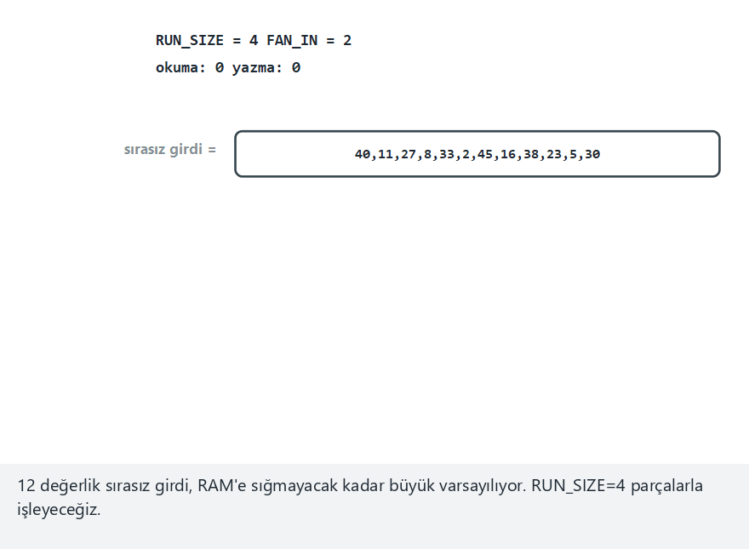
CEN207 Veri Yapıları · Hafta 14
Dış birleştirmeli sıralama, adım adım
RTEÜ Bilgisayar Mühendisliği · 2026-2027 Güz
121
Notes:
Konuşma notu: Normal örnek: 12 değer, RUN_SIZE=4, FAN_IN=2 — ilk birleştirmenin çalışma başına küçük arabelleklerinin tüketildikçe küçülmesini izleyin.

Slide 122
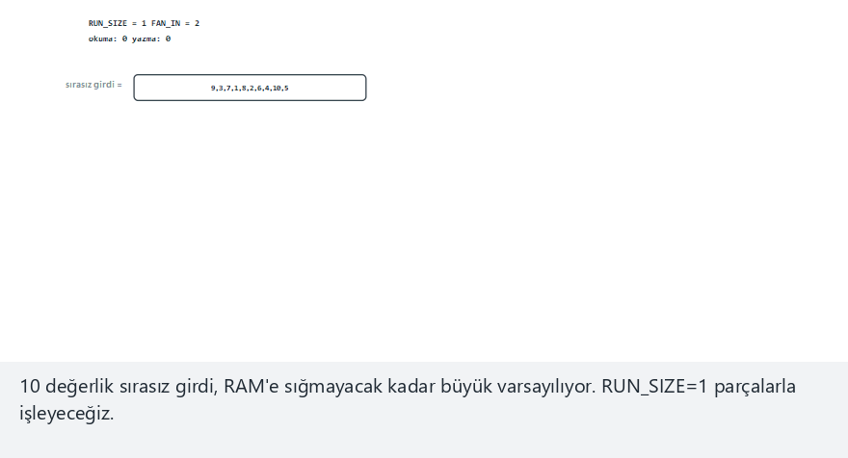
CEN207 Veri Yapıları · Hafta 14
Uç durum — RUN_SIZE=1, çok geçiş
RTEÜ Bilgisayar Mühendisliği · 2026-2027 Güz
122
Notes:
Konuşma notu: Her değer kendi çalışması olarak başlar — normal durumdan çok daha fazla birleştirme geçişi gerekir.

Slide 123
CEN207 Veri Yapıları · Hafta 14
Kod — merge_group
Run merge_group(Run group[], int g) {
int ptr[FAN_IN] = {0};
Run out = new_run();
while (1) {
int best = -1, best_val = INT_MAX;
for (int i = 0; i < g; i++)
if (ptr[i] < group[i].n && group[i].keys[ptr[i]] < best_val)
{ best_val = group[i].keys[ptr[i]]; best = i; }
if (best == -1) break;
append(&out, best_val);
ptr[best]++;
}
return out;
}
RTEÜ Bilgisayar Mühendisliği · 2026-2027 Güz
123
Notes:
Konuşma notu: Yalnız her çalışmanın ŞU ANKİ ön değeri RAM'de olmalı — asla tüm bir çalışma birden değil.

Slide 124
CEN207 Veri Yapıları · Hafta 14
Bu program GERÇEK dosyalar yaratır — güvenli
• Gerçek çalışma dosyaları, ama yalnız kendi kurduğu bir LAB KLASÖRÜNDE
• lab_external_merge_sort/, programın kendisi tarafından yaratılır
• Program çıkmadan önce her dosya, ve klasör, silinir
• Diskte başka hiçbir yere hiçbir şey yazılmaz
RTEÜ Bilgisayar Mühendisliği · 2026-2027 Güz
124
Notes:
Konuşma notu: Hem external_merge_sort hem replacement_selection aynı güvenli lab-klasörü örüntüsünü izler.

Slide 125
CEN207 Veri Yapıları · Hafta 14
Karmaşıklık
• Faz 1: ceil(n/RUN_SIZE) çalışma, her biri 1 okuma + 1 yazma
• Geçişler: O(log_FAN_IN(n/RUN_SIZE))
• Her geçiş her kayda bir kez dokunur: geçiş başına O(n/B) G/Ç
• Toplam: O((n/B) · log_FAN_IN(n/RUN_SIZE))
RTEÜ Bilgisayar Mühendisliği · 2026-2027 Güz
125
Notes:
Konuşma notu: Tüm dosyayı tek seferde belleğe yüklemeye çalışan saf bir yaklaşımdan çarpıcı biçimde daha az.

Slide 126
CEN207 Veri Yapıları · Hafta 14
Sık yapılan hatalar
• Yalnız kalan bir çalışmayı yine de birleştirmek (israf edilen okuma+yazma)
• Bir birleştirme sırasında tüm bir çalışmayı RAM'de tamponlamak
• RAM'in gerçekten tutabileceğinden büyük bir FAN_IN seçmek
RTEÜ Bilgisayar Mühendisliği · 2026-2027 Güz
126
Notes:
Konuşma notu: FAN_IN arabellek, aynı anda birleştirilen çalışma başına bir — kolaylıkla değil, gerçek bellekle sınırlı.

Slide 127
CEN207 Veri Yapıları · Hafta 14
Mini soru
Dış birleştirmeli sıralama neden dosya ne kadar dev olursa olsun yalnız O(FAN_IN) RAM arabelleğine ihtiyaç duyar?
RTEÜ Bilgisayar Mühendisliği · 2026-2027 Güz
127
Notes:
Konuşma notu: k-yollu bir birleştirmenin bir seferde bir çalışmanın ne kadarını gerçekten görmesi gerektiğini düşünün.

Slide 128
CEN207 Veri Yapıları · Hafta 14
Cevap
k-yollu bir birleştirme yalnız her çalışmanın ŞU ANKİ ön değerine ihtiyaç duyar. Çalışmalar zaten sıralıdır.
RTEÜ Bilgisayar Mühendisliği · 2026-2027 Güz
128
Notes:
Konuşma notu: Hafta 10'un iki-yollu birleştirmesinin genellenmiş hâli, o da her zaman yalnız iki "şu anki" elemana bakar.

Slide 129
CEN207 Veri Yapıları · Hafta 14
11. Yerine Koyarak Seçim: Daha Uzun Çalışmalar
RTEÜ Bilgisayar Mühendisliği · 2026-2027 Güz
129
Notes:
Konuşma notu: Bölüm 11 soruyor: Faz 1'in çalışmaları AYNI RAM kullanarak RAM'den daha uzun yapılabilir mi?

Slide 130
CEN207 Veri Yapıları · Hafta 14
Başlangıç sorusu
Bölüm 10'un Faz 1'i her zaman tam RUN_SIZE uzunluğunda çalışmalar yapar. Aynı RAM, RUN_SIZE'dan UZUN çalışmalar üretebilir mi?
RTEÜ Bilgisayar Mühendisliği · 2026-2027 Güz
130
Notes:
Konuşma notu: Yerine koyarak seçimin cevabı: son YAZILAN'dan küçük bir kayıt, bunun yerine bir sonraki çalışmayı başlatır.

Slide 131
CEN207 Veri Yapıları · Hafta 14
Fikir: current ile next, son YAZMAYA göre kararlaştırılır
• Küçük bir RAM penceresi tut (üretimde bir min-heap)
• En küçük CURRENT-etiketli kaydı çıkar, yaz
• Yeni kayıt >= son yazılan? CURRENT etiketle (çalışmayı uzatabilir)
• Yeni kayıt < son yazılan? NEXT etiketle (bir sonraki çalışmayı bekler)
RTEÜ Bilgisayar Mühendisliği · 2026-2027 Güz
131
Notes:
Konuşma notu: Karşılaştırma son YAZILAN değere karşıdır, asla pencerenin kendi şu anki minimumuna karşı değil.

Slide 132
CEN207 Veri Yapıları · Hafta 14
En iyi durum, ortalama durum, en kötü durum
• Tüm pencere NEXT-etiketli: şu anki çalışma biter, yeniden etiketle, yeni çalışma
• Rastgele veri: çalışmalar ortalama pencere boyutu m'in yaklaşık 2 katı
• Zaten sıralı girdi: dosya ne kadar büyük olursa olsun TEK çalışma
• Kesin azalan girdi: en kötü durum, çalışma başına tam olarak m
RTEÜ Bilgisayar Mühendisliği · 2026-2027 Güz
132
Notes:
Konuşma notu: En kötü durum, Bölüm 10'un düz sabit-boyutlu parçalamasından daha iyi değildir — kazanç ortalama-durum, garanti değil.

Slide 133
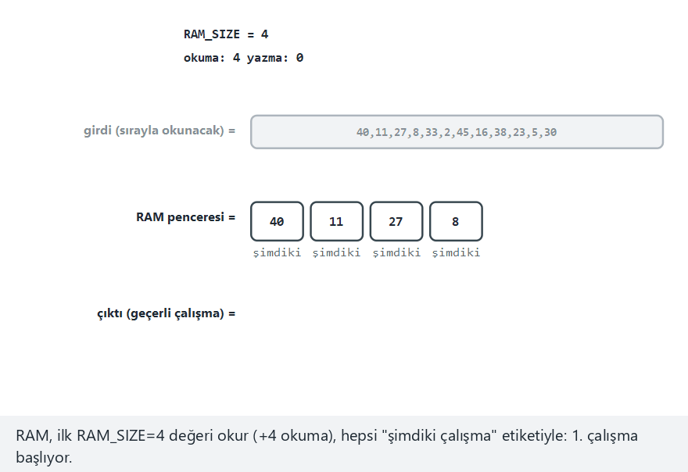
CEN207 Veri Yapıları · Hafta 14
Yerine koyarak seçim, adım adım
RTEÜ Bilgisayar Mühendisliği · 2026-2027 Güz
133
Notes:
Konuşma notu: Normal örnek: RAM=4, 12 karışık değer — pencere kutularının "current" ile "next" arasında geçiş yapmasını izleyin.

Slide 134
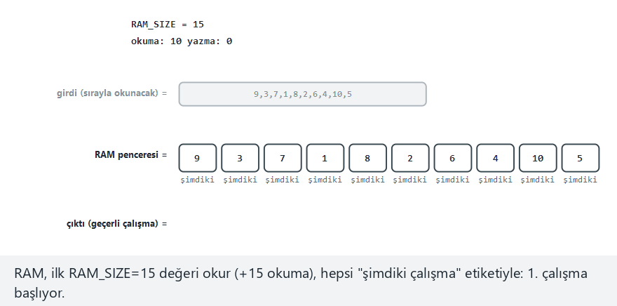
CEN207 Veri Yapıları · Hafta 14
Uç durum — en iyi durum, RAM >= n
RTEÜ Bilgisayar Mühendisliği · 2026-2027 Güz
134
Notes:
Konuşma notu: Her şeyi tutacak kadar büyük RAM ile, sonuç girdi sırasına bakılmaksızın her zaman TEK, tam sıralı bir çalışmadır.

Slide 135
CEN207 Veri Yapıları · Hafta 14
Kod — extract_min_current
int extract_min_current(Item window[], int w) {
int best = -1;
for (int i = 0; i < w; i++)
if (window[i].tag == CURRENT &&
(best == -1 || window[i].val < window[best].val))
best = i;
return best;
}
RTEÜ Bilgisayar Mühendisliği · 2026-2027 Güz
135
Notes:
Konuşma notu: Hiçbir şey CURRENT etiketli değilse -1 döner — bu çalışmanın bittiğinin sinyalidir.

Slide 136
CEN207 Veri Yapıları · Hafta 14
Bu program da GERÇEK dosyalar yaratır — güvenli
• lab_replacement_selection/, programın kendisi tarafından yaratılır
• Program çıkmadan önce her çalışma dosyası silinir
• Çalışma sınırları bu haftanın animasyonuyla tam eşleşir
• Üretim bir sürümü pencereyi gerçek bir min-heap olarak tutar
RTEÜ Bilgisayar Mühendisliği · 2026-2027 Güz
136
Notes:
Konuşma notu: Buradaki kod, açıklık için pencereyi kayıt başına O(m) doğrusal tarar — bir heap O(log m) yapar.

Slide 137
CEN207 Veri Yapıları · Hafta 14
Karmaşıklık
• Çalışma yaratma için toplam O(n) G/Ç — Bölüm 10 Faz 1'iyle aynı
• Rastgele veride E[çalışma uzunluğu] ≈ 2m — yarı kadar sonraki geçiş
• extract_min_current: burada O(m), gerçek bir heap'le O(log m)
• En kötü durum (azalan girdi): düz parçalamadan daha iyi değil
RTEÜ Bilgisayar Mühendisliği · 2026-2027 Güz
137
Notes:
Konuşma notu: Bu ortalama-durum kazancı, gerçek veritabanı ve işletim sistemi sıralama araçlarının yerine koyarak seçim kullanmasının tam nedenidir.

Slide 138
CEN207 Veri Yapıları · Hafta 14
Sık yapılan hatalar
• Pencerenin minimumuna karşı karşılaştırmak, son YAZMAYA karşı değil
• Yeni bir çalışma başladığında last_written'ı sıfırlamayı unutmak
• "2x" ortalamasının en kötü durumda da geçerli olduğunu varsaymak
RTEÜ Bilgisayar Mühendisliği · 2026-2027 Güz
138
Notes:
Konuşma notu: Önceki çalışmanın son değerini taşımak, yeni çalışmanın en erken kayıtlarından bazılarını yanlış etiketlerdi.

Slide 139
CEN207 Veri Yapıları · Hafta 14
Mini soru
Yerine koyarak seçim neden ortalama olarak pencere boyutu m'in yaklaşık İKİ KATI uzunlukta çalışmalar üretir?
RTEÜ Bilgisayar Mühendisliği · 2026-2027 Güz
139
Notes:
Konuşma notu: Herhangi bir anda pencerenin ne kadarının tipik olarak CURRENT etiketli olduğunu düşünün.

Slide 140
CEN207 Veri Yapıları · Hafta 14
Cevap
Herhangi bir anda pencerenin kabaca yarısı CURRENT kalır, sürekli tazelenir. Çalışma bitmeden önce ~2m'ye büyür.
RTEÜ Bilgisayar Mühendisliği · 2026-2027 Güz
140
Notes:
Konuşma notu: Knuth'un TAOCP, Cilt 3'ünde tam olarak incelenen klasik bir sonuç.

Slide 141
CEN207 Veri Yapıları · Hafta 14
12. Bir Dosya Organizasyonu Seçmek
RTEÜ Bilgisayar Mühendisliği · 2026-2027 Güz
141
Notes:
Konuşma notu: Kapanış bölümü, bu haftanın kapsadığı her şeyi tek bir karar tablosuna dönüştürüyor.

Slide 142
CEN207 Veri Yapıları · Hafta 14
Karşılaştırma tablosu (1/2)
Yapı | Arama | Ekleme
Sıralı dosya (H13) | O(log(n/B)) | O(n/B) kaydırma
Kova hash (H13) | ~O(1) + taşma | ~O(1) + taşma
Birincil/ikincil dizin | O(1) sayfa + ücretsiz tarama | Pahalı
ISAM | O(L) + taşma zinciri | O(L) + zincire ekleme
RTEÜ Bilgisayar Mühendisliği · 2026-2027 Güz
142
Notes:
Konuşma notu: Dizin satırları çoğunlukla statik bir dosyayı varsayar; ISAM'ın taşma alanı eklemeleri katlanılabilir kılan şeydir.

Slide 143
CEN207 Veri Yapıları · Hafta 14
Karşılaştırma tablosu (2/2)
Yapı | Aralık sorgusu | Yeniden düzenleme?
B-ağacı | Tekrarlanan inişler | Asla
B+-ağacı | Mükemmel (zincir) | Asla
Genişleyebilir hashleme | Zayıf (sıra yok) | Asla
Doğrusal hashleme | Zayıf (sıra yok) | Asla
RTEÜ Bilgisayar Mühendisliği · 2026-2027 Güz
143
Notes:
Konuşma notu: "Asla yeniden düzenleme", B-ağacı ailesinin logaritmik aramanın yanındaki diğer büyük özelliğidir.

Slide 144
CEN207 Veri Yapıları · Hafta 14
Büyük tek karar
• SIRAYA mı ihtiyacınız var (aralık sorguları, sıralı gezinme)?
• Yoksa yalnız TAM-EŞLEŞME aramaları mı?
• Sıra önemliyse: bir B+-ağacının yaprak zincirini yenmek zor
• Yalnız tam-eşleşme, sürekli büyüyen dosya: hashleme genelde kazanır
RTEÜ Bilgisayar Mühendisliği · 2026-2027 Güz
144
Notes:
Konuşma notu: Bu, Hafta 13'ün ilk sorduğu, bu haftanın eklediği her şeyle keskinleşen aynı sorudur.

Slide 145
CEN207 Veri Yapıları · Hafta 14
Özet (1/2)
• Dizinler: birincil (seyrek), ikincil (yoğun), ISAM
• ISAM, dizin SEVİYELERİ ve bir TAŞMA ALANI ekler
• B-ağaçları (Bayer/McCreight 1972): bölme, arama, ödünç/birleştirme
• B+-ağaçları: yaprak ZİNCİRİ aralık sorgularını hızlandırır
RTEÜ Bilgisayar Mühendisliği · 2026-2027 Güz
145
Notes:
Konuşma notu: B-ağacı ailesindeki her işlem ağacı ilerledikçe dengeli tutar — hiçbir ayrı yeniden dengeleme geçişi olmadan.

Slide 146
CEN207 Veri Yapıları · Hafta 14
Özet (2/2)
• Genişleyebilir hashleme (Fagin vd. 1979): katlanan bir dizin
• Doğrusal hashleme (Litwin 1980): dizin yok, sıralı bölünmeler
• Dış birleştirmeli sıralama: küçük çalışmalar, k-yollu birleştirme
• Yerine koyarak seçim: aynı RAM'den ~2 kat daha uzun çalışmalar
RTEÜ Bilgisayar Mühendisliği · 2026-2027 Güz
146
Notes:
Konuşma notu: Her iki hashleme planı da tek seferde bir kova, talep üzerine, hiç yeniden düzenleme geçişi olmadan büyür.

Slide 147
CEN207 Veri Yapıları · Hafta 14
Kendini Sınama Özeti
RTEÜ Bilgisayar Mühendisliği · 2026-2027 Güz
147
Notes:
Konuşma notu: On soru, haftanın notlarından yeniden ifade edilmiş, her biri bir slayt çifti.

Slide 148
CEN207 Veri Yapıları · Hafta 14
1. Birincil bir dizin neden taranması SIFIR disk G/Ç'sine mal olur?
RTEÜ Bilgisayar Mühendisliği · 2026-2027 Güz
148
Notes:
Konuşma notu: Bölüm 1'i hatırlayın.

Slide 149
CEN207 Veri Yapıları · Hafta 14
Bellekte kalacak kadar küçüktür — kayıt başına değil, SAYFA başına tek girdi.
RTEÜ Bilgisayar Mühendisliği · 2026-2027 Güz
149
Notes:
Konuşma notu: Yalnızca işaret ettiği tek veri sayfası gerçek bir disk okumasıdır.

Slide 150
CEN207 Veri Yapıları · Hafta 14
2. Yoğun bir dizin neden İKİNCİL anahtara göre sıralı olmalıdır?
RTEÜ Bilgisayar Mühendisliği · 2026-2027 Güz
150
Notes:
Konuşma notu: Bölüm 2'yi hatırlayın.

Slide 151
CEN207 Veri Yapıları · Hafta 14
Veri dosyasının kendi sırası eşleşen kayıtların nerede olduğu hakkında hiçbir şey söylemez — yalnız dizinin kendi sırası söyler.
RTEÜ Bilgisayar Mühendisliği · 2026-2027 Güz
151
Notes:
Konuşma notu: Yoğun bir dizinde tekrar eden değerlerin kümelenmesini sağlayan şey budur.

Slide 152
CEN207 Veri Yapıları · Hafta 14
3. ISAM'ın taşma alanı, bir dosyanın hangi işlemi hemen yapmaktan kaçınmasına izin verir?
RTEÜ Bilgisayar Mühendisliği · 2026-2027 Güz
152
Notes:
Konuşma notu: Bölüm 3'ü hatırlayın.

Slide 153
CEN207 Veri Yapıları · Hafta 14
Her eklemede tüm dosyayı yeniden bölmek ya da yeniden düzenlemek — bedeli, zincirler uzadıkça bozulan arama.
RTEÜ Bilgisayar Mühendisliği · 2026-2027 Güz
153
Notes:
Konuşma notu: Bu takas, gerçek ISAM dosyalarının neden periyodik yeniden düzenlemeye ihtiyaç duyduğudur.

Slide 154
CEN207 Veri Yapıları · Hafta 14
4. Bir B-ağacı bölünmesi neden her zaman tam olarak TEK anahtarı yukarı iter?
RTEÜ Bilgisayar Mühendisliği · 2026-2027 Güz
154
Notes:
Konuşma notu: Bölüm 4'ü hatırlayın.

Slide 155
CEN207 Veri Yapıları · Hafta 14
Ortanca, bölünmeden sonra HİÇBİR yarıya tam sığmayan tek anahtardır — bu yüzden o yükseltilir.
RTEÜ Bilgisayar Mühendisliği · 2026-2027 Güz
155
Notes:
Konuşma notu: Anahtarların yarısı kalır, yarısı yeni bir kardeşe geçer, ve ortanca ikisini ebeveynde ayırır.

Slide 156
CEN207 Veri Yapıları · Hafta 14
5. B-ağacı araması neden en çok (yükseklik + 1) okumaya mal olur?
RTEÜ Bilgisayar Mühendisliği · 2026-2027 Güz
156
Notes:
Konuşma notu: Bölüm 5'i hatırlayın.

Slide 157
CEN207 Veri Yapıları · Hafta 14
Her yaprak tam olarak aynı derinliktedir — ekleme ağacı yalnız kökten büyütür, hiç bir yapraktan değil.
RTEÜ Bilgisayar Mühendisliği · 2026-2027 Güz
157
Notes:
Konuşma notu: Bir arama ya anahtarını erken bulur, ya da bir yaprağa iner — asla ötesine değil.

Slide 158
CEN207 Veri Yapıları · Hafta 14
6. Bir B-ağacı neden birleştirmeye karşı ödünç almayı tercih eder?
RTEÜ Bilgisayar Mühendisliği · 2026-2027 Güz
158
Notes:
Konuşma notu: Bölüm 6'yı hatırlayın.

Slide 159
CEN207 Veri Yapıları · Hafta 14
Ödünç alma yalnız 3 sayfaya dokunur ve hemen çözülür; birleştirme ağaçta daha yukarı yayılabilir.
RTEÜ Bilgisayar Mühendisliği · 2026-2027 Güz
159
Notes:
Konuşma notu: Bir B-ağacı yalnız hiçbir kardeşin yedek anahtarı olmadığında birleşir.

Slide 160
CEN207 Veri Yapıları · Hafta 14
7. Bir B+-ağacının aralık sorgularını hızlandıran TEK yapısal değişiklik nedir?
RTEÜ Bilgisayar Mühendisliği · 2026-2027 Güz
160
Notes:
Konuşma notu: Bölüm 7'yi hatırlayın.

Slide 161
CEN207 Veri Yapıları · Hafta 14
Her yaprak sağ komşusuna bir next işaretçisi tutar — köke tırmanmaya hiç gerek olmayan bir zincir.
RTEÜ Bilgisayar Mühendisliği · 2026-2027 Güz
161
Notes:
Konuşma notu: Sıradan bir B-ağacında komşu yapraklar arasında böyle bir kısayol yoktur.

Slide 162
CEN207 Veri Yapıları · Hafta 14
8. Genişleyebilir hashlemenin dizini neden bazen katlanmak zorunda kalır?
RTEÜ Bilgisayar Mühendisliği · 2026-2027 Güz
162
Notes:
Konuşma notu: Bölüm 8'i hatırlayın.

Slide 163
CEN207 Veri Yapıları · Hafta 14
Yalnız taşan kovanın local_depth'i global_depth'e yetiştiğinde — diğer kovalar etkilenmez.
RTEÜ Bilgisayar Mühendisliği · 2026-2027 Güz
163
Notes:
Konuşma notu: Katlama, bir bölünmenin sonra ihtiyaç duyduğu yedek, daha özgül yuvaları yaratır.

Slide 164
CEN207 Veri Yapıları · Hafta 14
9. Doğrusal hashleme neden taşan kovadan BAŞKA bir kovayı bölebilir?
RTEÜ Bilgisayar Mühendisliği · 2026-2027 Güz
164
Notes:
Konuşma notu: Bölüm 9'u hatırlayın.

Slide 165
CEN207 Veri Yapıları · Hafta 14
Önceden, gerçekte hangi kovanın taştığından bağımsız, sabit, sıralı bir bölünme sırasına bağlanır.
RTEÜ Bilgisayar Mühendisliği · 2026-2027 Güz
165
Notes:
Konuşma notu: Bu öngörülebilirlik, dizin ihtiyacını tamamen ortadan kaldıran şeydir.

Slide 166
CEN207 Veri Yapıları · Hafta 14
10. Yerine koyarak seçim neden genelde pencere boyutu m'i ikiye katlar?
RTEÜ Bilgisayar Mühendisliği · 2026-2027 Güz
166
Notes:
Konuşma notu: Bölüm 11'i hatırlayın.

Slide 167
CEN207 Veri Yapıları · Hafta 14
Pencere sürekli yeniden dolar: herhangi bir anda kabaca yarısı CURRENT kalır, çalışma ~2m'ye büyür.
RTEÜ Bilgisayar Mühendisliği · 2026-2027 Güz
167
Notes:
Konuşma notu: Knuth'un TAOCP, Cilt 3'ünde incelenen klasik bir sonuç.

Slide 168
CEN207 Veri Yapıları · Hafta 14
Gelecek hafta
Hafta 15 — Final Proje Gösterimleri
Bu hafta yeni algoritma yok: takımlar projelerinin dosya-organizasyonu ya da depolama bileşenini sunuyor, Hafta 16'nın final sınav döneminden önce.
RTEÜ Bilgisayar Mühendisliği · 2026-2027 Güz
168
Notes:
Konuşma notu: Bu haftanın her yapısı günlük üretimde kullanılmaya devam ediyor — B+-ağaçları neredeyse her ilişkisel veritabanında, dış birleştirmeli sıralama her veritabanının sıralama/dizin-kurma aracında.

Slide 169
CEN207 Veri Yapıları · Hafta 14
Kaynaklar (1/2)
• Ders izlencesi, Hafta 14: CEN207-2026-2027-Guz-Izlence.tr.md
• Bayer, McCreight (1972). "Organization and Maintenance
of Large Ordered Indexes"
• Fagin, Nievergelt, Pippenger, Strong (1979).
"Extendible Hashing"
• Litwin (1980). "Linear Hashing: A New Tool for
File and Table Addressing"
RTEÜ Bilgisayar Mühendisliği · 2026-2027 Güz
169
Notes:
Konuşma notu: Bunlar, haftanın yazılı notlarının sonunda listelenen aynı kaynaklardır.

Slide 170
CEN207 Veri Yapıları · Hafta 14
Kaynaklar (2/2)
• Knuth. TAOCP, Cilt 3: Sorting and Searching, 2. baskı
• Cormen, Leiserson, Rivest, Stein. *Introduction
to Algorithms*. MIT Press
• Sedgewick, Wayne. Algorithms, 4. baskı. Addison-Wesley
• williamfiset/Algorithms · Programiz DSA
RTEÜ Bilgisayar Mühendisliği · 2026-2027 Güz
170
Notes:
Konuşma notu: Tarihsel kaynaklar — Bayer/McCreight, Fagin vd., Litwin — bugünün "kısa tarihçe" slaytlarının dayandığı kaynaklardır.

